Slide 1
教师: 郭向荣
Email: xiangrongguo@hotmail.com
Tel:13755028895
2010 年 8 月
细胞工程
Cell Engineering

Slide 2
主要内容：
第一章：绪论
第二章：细胞工程基础
第三章：植物细胞工程
3.1植物组织与细胞培养
3.2植物细胞融合
3.3植物染色体工程
第四章：动物细胞工程
4.1动物细胞培养
4.2动物细胞融合—单克隆抗体
4.3动物染色体工程
4.4动物胚胎工程
4.5体细胞克隆技术
4.6转基因动物与生物反应器

Slide 3
Chapter 1: Introduction
Chapter 2: Basic of Cell Engineering
Chapter 3: Plant Cell Engineering
3.1 Plant Tissue and Cell Culture
3．2 Plant Cell Fusion
3．3 Plant Chromosome Engineering
Chapter 4: Animal Cell Engineering
4.1 Animal Cell Culture
4.2 Monoclonal Antibody-Animal Cell Fusion
4.3 Animal Chromosome Engineering
4.4 Animal Embryo Engineering
4.5 Somatic Cell Nuclear Transfer in Animals
4.6 Transgenic Animals and Bio-reactors

Slide 4
参考书目
细胞工程，李志勇，科学出版社，2003
植物组织培养教程(第3版)，李浚明 朱登云， 中国农业
大学出版社，2005
组织培养和分子细胞学技术，鄂征，北京出版社，2001
Plant Tissue Culture-Techniques and
Experiments, Roberta S.H.(Ed) Academic
Press,1992
Animal Cell Culture: A Practical Approach,
John R.W.(Ed.) , Oxford University Press,2000
NIH Stem Cell Information,
http://stemcells.nih.gov/sitemap.asp

Slide 5
每一个生物科学问题的答案都必须在细胞中寻
找！ —美国细胞生物学家 E.B. Wilson
下面，请大家观赏影片———
“细胞”
进入这神奇的微观世界！

Slide 6
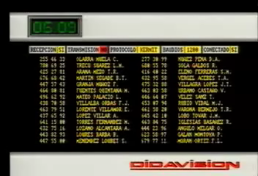

Slide 7
第一章 绪论

Slide 8
生物工程
定义:
生物工程 (Biotechnology):运用现代生命科学的理
论和方法,利用生物体系和工程学原理,以生产生物制品和
创造新物种的技术。也就是利用生物有机体或其组成部分
发展新工艺或制造新产品的一种科学技术。

Slide 9
In general, biological engineers attempt
to either mimic biological systems in order to
create products or modify and control biological
systems so that they can replace, augment, or
sustain chemical and mechanical processes.
Bioengineers can apply their expertise to other
applications of engineering and biotechnology,
including genetic modification of plants and
microorganisms, bioprocess engineering, and
biocatalysis.

Slide 10
发展历程
第一代生物工程
1857年巴斯德证实酒精发酵是由活酵母引起。19世纪末到20
世纪30年代，不少工业发酵的出现，以工业微生物工程生产发酵产
品为代表的真正意义的生物工程正式诞生。
近代生物工程
1928年弗来明发明青霉素，1943年开发出青霉素的生产工艺。
现代生物工程
20世纪70年代，随着基因重组、细胞和组织培养、酶的固定化
动植物细胞的大规模培养、现代生物反应器和计算机等技术的应
用，生物工程进入到新的发展阶段。
DNA重组、细胞融合等技术。

Slide 11
基因工程产品：干扰素、 疫苗、 生长激素、生物杀虫剂等
转基因生物：转基因大豆、 玉米、 棉花等，转基因牛、 羊等
细胞工程：体细胞克隆动物:“多莉”羊;干细胞
生物工程为食品、医药、农业及环保等领域，带来了新的技术
革命；是多学科，多技术的交叉和综合。

Slide 12
现代生物工程的特点与组成：
在与生物工程相关的学科中， 生物学、化学和工程学是
关系最为密切的三门基础学科。
化学
工程学
生物学

Slide 13
实验室规模 (laboratory scale)：微观操作，如
细胞融合等。
中试规模 (pilot scale)： 宏观，试管植物，发酵罐
生产规模 (production scale)
生物工程四大领域
基因工程
细胞工程
发酵工程
酶工程

Slide 14

细胞是机体结构和功能的基本单位
Cell
Cell mass
Tissue
Organism

Slide 15
细胞工程
定义：www.wikipedia.org
细胞工程（cell engineering）是指应用现代细胞生
物学、发育生物学、遗传学和分子生物学的理论与方法，
按照人们的需要和设计，在细胞水平上的遗传操作，重组
细胞的结构和内含物，以改变生物的结构和功能，即通过
细胞融合、核质移植、染色体或基因移植以及组织和细胞
培养等方法，快速繁殖和培养出人们所需要的新物种的生
物工程技术。

Slide 16
Cell Engineering can be defined as a central bio-
technology using the theories and methods of cell
biology, developmental biology, genetics and
molecular biology. The technique involves
manipulating or recombining cell organizations,
such as cell fusion, nuclear and cytoplasmic
transfer, chromosome or gene transfer, tissue
and organ culture etc, to change the structures
and functions of the organisms for quickly
proliferating and culturing the new organisms. It is
an integrated subject of modern biological
sciences and industrial engineering.

Slide 17
细胞工程的优势在于避免了分离、提纯、剪切、拼接
等基因操作，只需将细胞遗传物质直接转移到受体细胞中
就能够形成杂交细胞，因而能够提高基因的转移效率。
细胞工程是在细胞水平上动手术，也称细胞操作技
术。

Slide 18
利用离体细胞培养细胞进行的研究发现,通过细胞融
合、细胞拆合、核质移植、染色体分离与显微切割和染色
体转移技术的应用都可以明显改变一种细胞的遗传性状和
生物学特性。这种改变是通过细胞遗传物质的转移、置换
而发生的。这些利用培养细胞在细胞水平上改变细胞遗传
性状的成功为细胞工程的兴起和发展奠定了基础。

Slide 19
细胞工程的发展历史
从植物、动物组织培养开始。
1902 Haberlandt 提出植物细胞的全能性(Totipotency)。
1934 Gautheret 发现生长素是一种天然的生长调节物质。
1952 Steward 用悬浮培养法由胡萝卜根的韧皮部细胞成功地
诱导出完整的植株。
1960 Cocking 用真菌纤维素酶分离获得植物原生质体。
1972 Carlson 通过两个烟草物种之间原生质体的融合,获得第一
个体细胞杂种。
1907年 Harrison 用盖玻片悬滴培养蛙胚神经组织，存活4周，
而且观察到细胞生长现象。
1965 年 Harris 证明用灭活的病毒在控制的条件下，可诱导动
物细胞融合。

Slide 20
主要研究内容
动植物细胞与组织培养
细胞融合：是用自然或人工的方法使两个或几个不同
细胞融合为一个细胞的过程。
染色体工程和染色体组工程：是按人们需要来添加或
削减一种生物的染色体，或用别的生物的染色体来替换，
或整个改变染色体组数。
胚胎工程：对哺乳动物的胚胎进行某种人为的工程
技术操作获得所需要的成体动物。
细胞遗传工程：转基因和克隆技术。

Slide 21
细胞整体水平（细胞培养、细胞融合）
细 胞 工 程
细胞器水平（核移植，改变染色体倍 性和组成）
基因水平（外源基因导入）

Slide 22
重要应用
组织与细胞培养技术——实验研究、产前诊断、细胞产
物。
细胞融合技术 ——单克隆抗体、创造新品种、基因分析。
细胞大量培养技术 ——名贵药物、生物制品。
染色体工程技术 ——创造作物新类型。
细胞器移植技术 ——创造动植物新品种。
核质移植技术、体外受精和胚胎移植技术——人类优生、
动植物改良。
外源基因导入技术—动植物改良，基因治疗。
细 胞 工 程

Slide 23

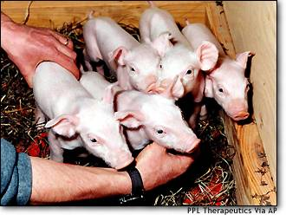
1997年克隆羊“多莉”被 Science 评为该年度世界十大科技成
就之首。
1999 年 干细胞研究被 Science 评为该年度世界十大科学进展
之首。

Slide 24
细胞工程的应用前景
改善农业生产，解决食品短缺
—提高作物的产量和质量
—发展畜牧业生产
提高生命质量，延长人类寿命
—开发新药
—疾病的预防与诊断
基因治疗、细胞治疗
—生物导弹
环境保护
—生产工业原料和贵重金属

Slide 25
发酵工程
动植物细胞或组织，融合细胞或微生物
天然 微生物
细胞工程
工业化生物产品或医药、环保、能源、材料等领域的应用
微生物工程
生物化学 工程
转基因
基因 工程菌
基因工程
酶制剂 或活细胞
基因融合与修饰
新蛋白质
酶工程
蛋白质工程

Slide 26
第一章动画
细胞工程与生物工程其它分枝及其基础学科
的相互关系，见动画1.1( View animation1.1)

Slide 27
第二章 细胞工程基础

Slide 28
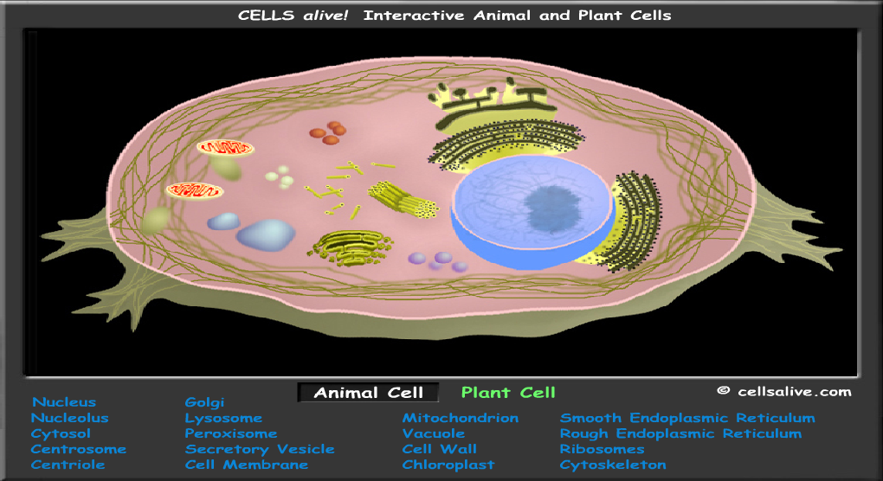
细胞生物学基础
动物细胞

Slide 29
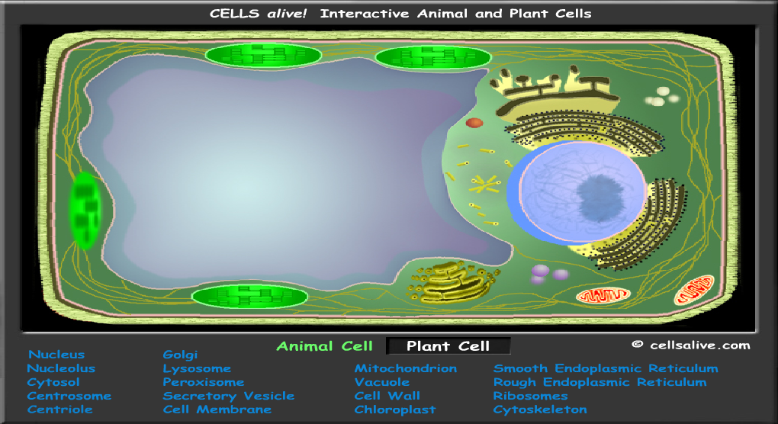
植物细胞

Slide 30
现代细胞生物学的研究方法：
显微镜、激光共聚焦显微镜
显微操作仪
流式细胞仪

Slide 31
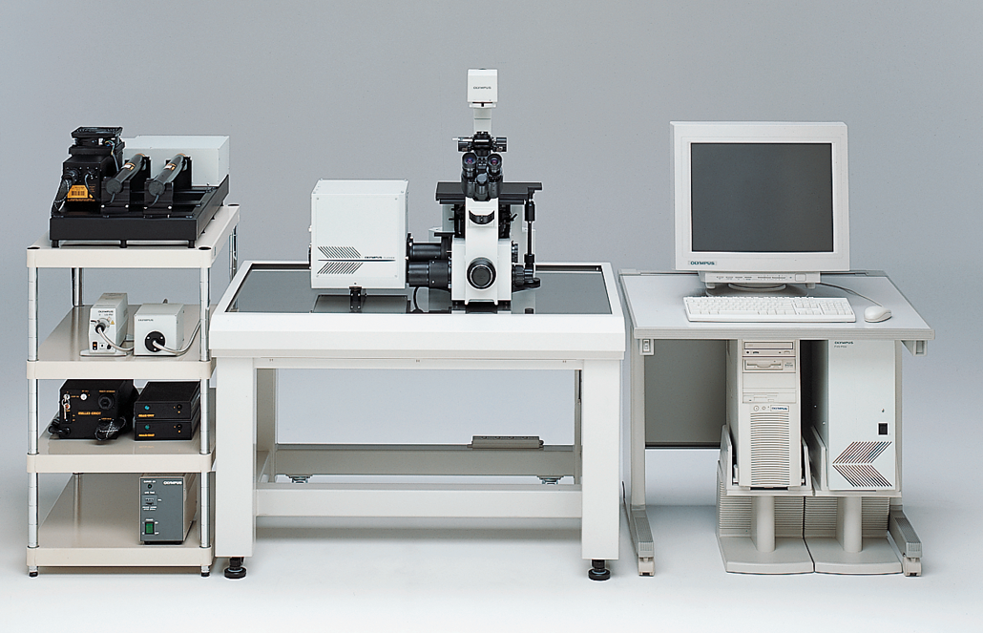
激光共聚焦显微镜（Confocal laser-scanning microscope)

Slide 32
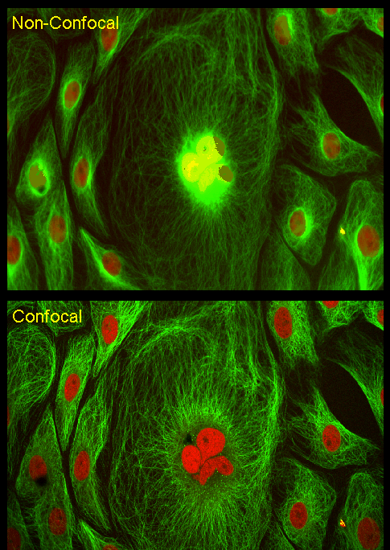

Slide 33
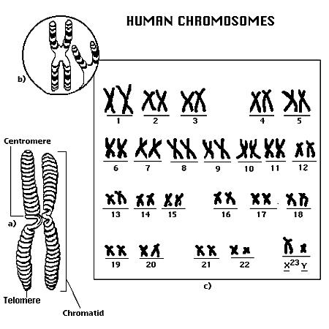

Slide 34
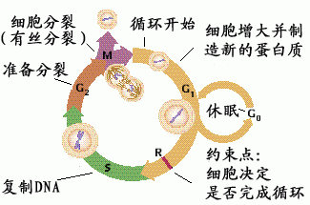
细胞周期

Slide 35
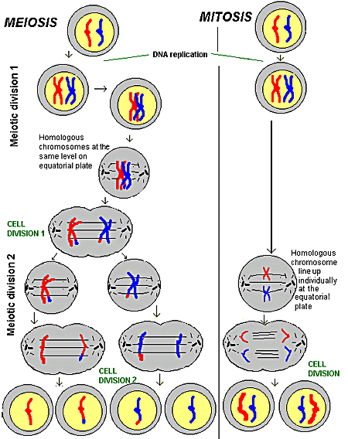
细胞分裂

Slide 36
细胞分化与细胞全能性
一般来说，体内各种细胞均含有该物种的全部基因。
细胞分化能力的强弱称为发育潜能。 细胞具有发育成完
整个体的潜能称为细胞全能性。
理论上说，活的植物细胞均具有细胞全能性，但动物细胞
仅卵细胞具有这种全能性。
去分化 (Dedifferentiation): 在某些条件下，已分化的细
胞，其基因活动模式发生可逆的变化，又回到未分化状态
的过程。
细胞的这种发育的全能性或潜能，是细胞与组织培养、
克隆等技术的理论基础。

Slide 37
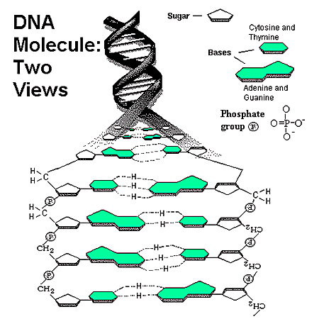
分子生物学基础

Slide 38
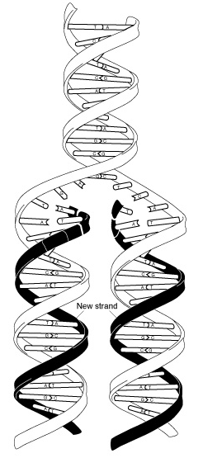

Slide 39
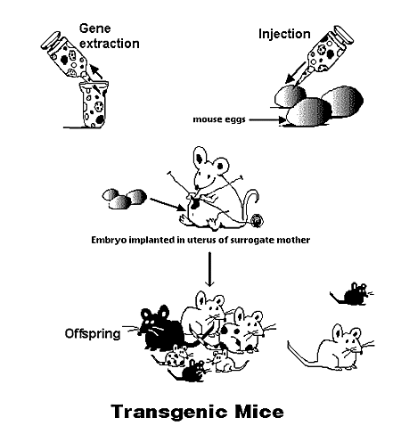

Slide 40
普通生物学基础
组织、器官
植物：分生组织、永久组织
动物组织：上皮组织、结缔组织、肌肉组织、神
经组织

Slide 41
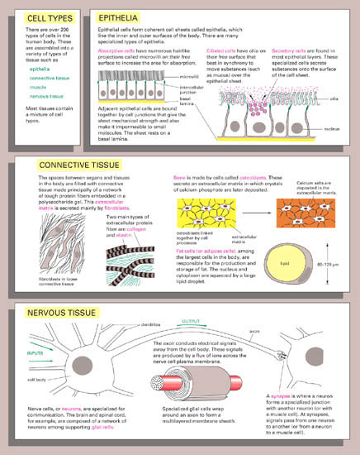

Slide 42
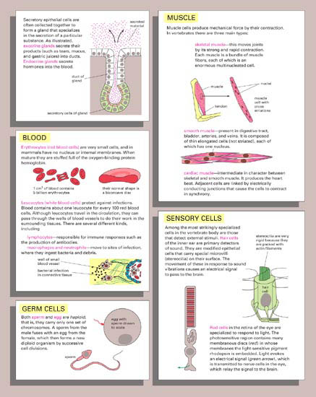

Slide 43
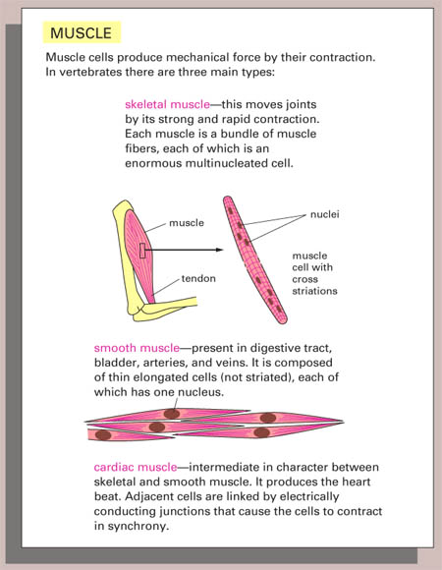

Slide 44
生殖、发育
无性生殖
有性生殖
高等植物的生殖、发育
高等动物的生殖、发育
卵裂—囊胚—原肠胚的形成与组织、器官的发育

Slide 45
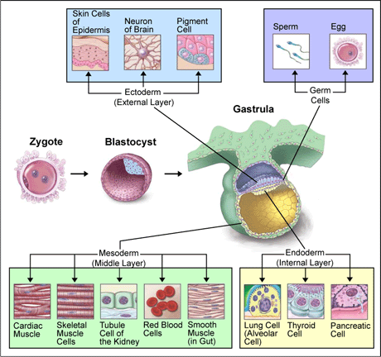

Slide 46
第二章动画
动物细胞与植物细胞的结构，见动画 2.1( View animation 2.1)。
人类染色体的形态，见动画 2.2( View animation 2.2)。
从染色质到染色体的四级包装，见动画 2.3( View animation 2.3)。
细胞周期，见动画 2.4( View animation 2.4)。
细胞有丝分裂，见动画 2.5( View animation 2.5)。
细胞减数分裂，见动画 2.6( View animation 2.6)。
细胞与DNA，见动画 2.7( View animation 2.7)。
DNA，见动画 2.8( View animation 2.8)。
分子生物学中心法则，见动画 2.9( View animation 2.9)。
Ti质粒获得转基因植物原理，见动画 2.10( View animation 2.10)。

Slide 47
第三章 植物细胞工程

Slide 48
3.1植物组织与细胞培养
组织培养：指从机体内取出组织或细胞，模拟机体内生理条件，在体外进行培养，使之生存或生长成组织。
细胞培养：细胞在体外条件下的存活或生长，此时细胞不再形成组织。

Slide 49
发展历史:
1902 Haberlandt 提出植物细胞的全能性(Totipotency)。
1934 White 培养番茄 离体根尖获得无性繁殖系, 并认识
了B族维生素对植物生长的重要意义。
1934 Gautheret 发现生长素是一种天然的生长调节物质。
1940 Skoog 确定了腺嘌呤与生长素的比例是控制芽和根形成的
主要条件之一 比例高时,产生芽,比例低时,产生根。
1952 Steward 用悬浮培养法由胡萝卜根的韧皮部细胞成功地诱导
出完整的植株。
1960 Cocking 用真菌纤维素酶分离获得植物原生质体。
1964 Guha 、Maheshwari 在毛叶蔓陀罗花药培养中由花粉诱导
形成了单倍体植株。
1970 Nagata 、Takeba 用烟草叶肉细胞的裸露原生质体培养出再
生植株。
1972 Carlson 通过两个烟草物种之间原生质体的融合,获得第一个
体细胞杂种。

Slide 50
植物组织与器官培养：
植物组织培养技术即植物无菌培养技术，是根据植物
细胞具有全能性的理论，利用植物体离体的器官、组织或
细胞（如根、茎、叶、花、果实、种子、胚、胚珠、子
房、花药、花粉以及贮藏器官的薄壁组织、维管束组织
等），在无菌和适宜的人工培养基及光照、温度等条件
下，能诱导出愈伤组织、不定芽、不定根，最后形成与母
体遗传性相同的完整的植株。这种技术又被称为克隆技术
（Clone），具有广泛应用的价值。

Slide 51
几个重要概念:
全能细胞: 能表达生物体内基因组的任何一种基因,并能分
化出该生物体内任何一种类型的细胞,进而发育为一个完
全相同的生物体。
愈伤组织（Callus）：从外植体组织增生而形成的一团不
定型的疏散排列的薄壁细胞。
外植体（Explant)：用于离体培养的植物或组织切段。
继代培养 (Subculture):将愈伤组织转移到新培养基上。

Slide 52
植物组织培养的理论特点
1.植物细胞的全能性
植物体的每一个活细胞具有发育成完整个体的潜力。
在离体条件下，被培养的器官，组织或细胞，由于离开了
整体，再加上切伤的作用，以及培养基中的激素的影响，
就可能表现全能性，生长发育成完整植株。
2. 植物细胞的脱分化和再分化
脱分化（Dedifferentiation）：已分化的细胞在外在
因素作用下，失去它原有的结构和功能，重新恢复分裂机
能，形成愈伤组织。

Slide 53
3 植物激素的调控
在调节控制脱分化和再分化的过程中，植物激素起作
十分重要的作用。
生长素类：吲哚乙酸（IAA）萘乙酸（NAA） 2，4-二氯
苯氧乙酸（2，4-D）
细胞分裂素类： 激动素（KT），6-苄基氨基嘌呤（6-
BA），玉米素（ZT）
脱分化：生长素和细胞分裂素是必不可少的。
再分化：激素的种类和浓度对培养中的再生方式和器官发
生的类型可产生不同的影响。

Slide 54
细胞分化和形态建成
外植体 脱分化 愈伤组织
各器官原基, 胚状体
再分化
新的完整植株

Slide 55
器官发生（Organogenesis）：离体培养的组织、细胞
在诱导条件下经分裂和增殖再分化形成根和芽等器官的过
程。
有两种发生方式
（1）直接发生：（具有初生分生能力的）外植体直接分
化成器官的过程。（由茎尖、腋芽、原球茎、块茎、鳞茎
等器官发生）
（2）间接发生：外植体（已分化的成熟组织）经脱分化
形成愈伤组织再分化形成器官的过程。

Slide 56
胚状体发生（Embryogenesis）：离体培养中，由外植体
或愈伤组织产生的与合子胚发育类似的胚状结构,具胚
芽、胚根、胚轴的胚状结构，进而长成完整植株。
由外植体经胚状体形成完整植株可分三个不同发育阶段：
1)外植体细胞脱分化。外植体发生细胞分裂，或进而形成愈伤组织。这一阶段同不定芽方式一样。
2)胚状体形成 在植物有性生殖中，精子和卵子结合形成合子，合
子进一步发育成胚。但在组织培养条件下胚状体的发育过程是：细
胞经脱分化后，发生持续细胞分裂增殖，并依次经过原胚期、球形
胚期、心形胚期、鱼雷形胚期和子叶期，进而成为成熟的有机体。
由愈伤组织的类似薄壁组织细胞不经有性过程而直接产生类似胚的
这一结构，称为胚状体。
3)胚状体再发育成完整植株 在外观上，这种方式和不定芽均有光
滑、圆形突起的形状。

Slide 57
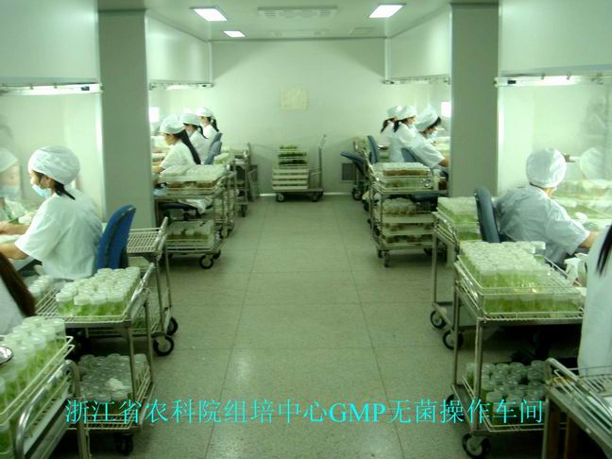

Slide 58
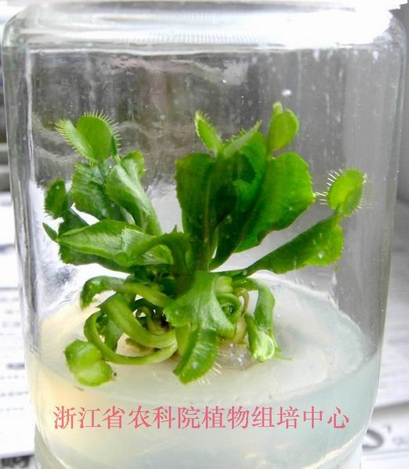
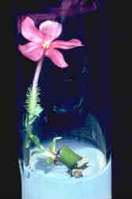

Slide 59
所需设备：
准备室：清洗区，干燥箱，工作台，水箱，天平，灭菌锅
等。
无菌操作室：超净工作台，可调节光源，可调节温度
培养室：保温隔热，光线合适
培养操作器材：试管、 三角瓶、 玻璃瓶、金属器材

Slide 60
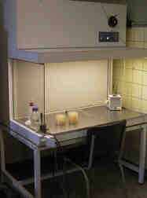
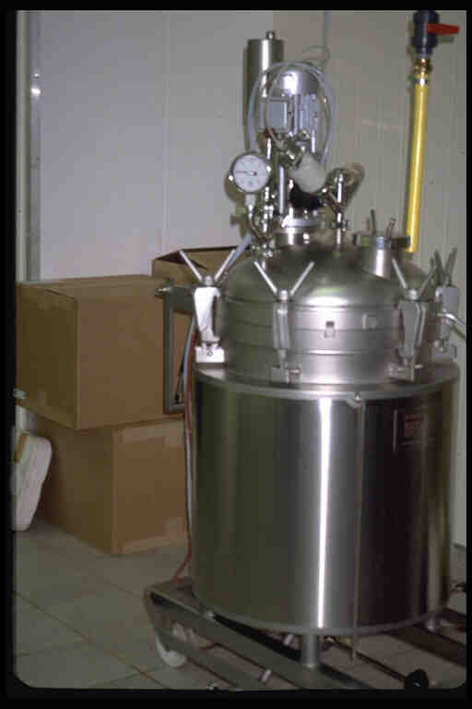
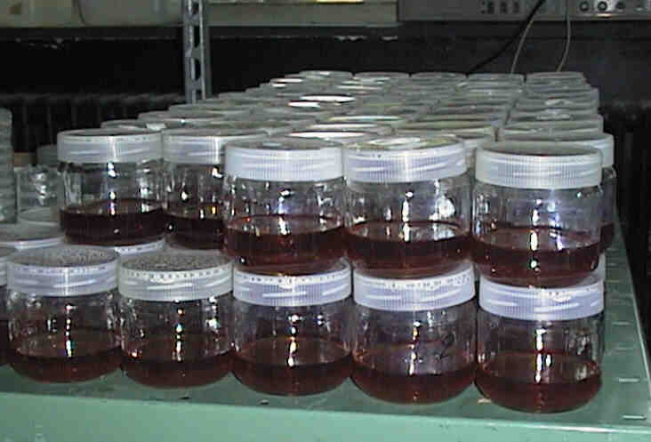

Slide 61
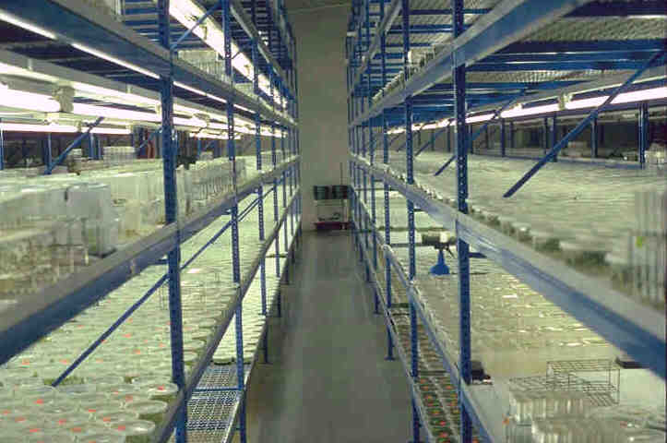
培养室

Slide 62
植物组织培养的基本步骤：
1.培养材料的采集
受精卵、分生组织细胞、雌雄配子。
选择前人未曾研究过或实验未成功的植物或组织;
为研究和育种的目的有针对性地选择材料。
2.培养基
MS培养基，十字花科植物的Ｂ５配方，禾本科植
物花药培养的Ｎ６配方。

Slide 63
无机盐类：大量元素 微量元素
碳源：蔗糖，麦芽糖
作用：提供碳源，维持培养基的渗透压。
植物生长激素：
生长素：IAA, 2,4-D, NAA，95%酒精溶解。
细胞分裂素：6-BA, KT 0.1N HCl或NaOH溶解。
有机氮源: 维生素类：VB1， VB6，VB3，肌醇（myo-
inositol），氨基酸等。
作用：促进细胞的生长。
复合物质

Slide 64
3.消毒和无菌操作
培养基的消毒
高压：（120。C，1.1kg/cm²）15~20 min
抽滤：0.45μm, 0.22μm
培养材料的消毒
杀死微生物，又不伤及活材料
次氯酸钠，氯化汞（HgCl₂）0.1%
无菌操作
4.接种和培养
培养室（箱）20~28。C 光照 10~12 h

Slide 65
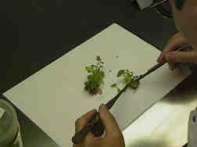

Slide 66
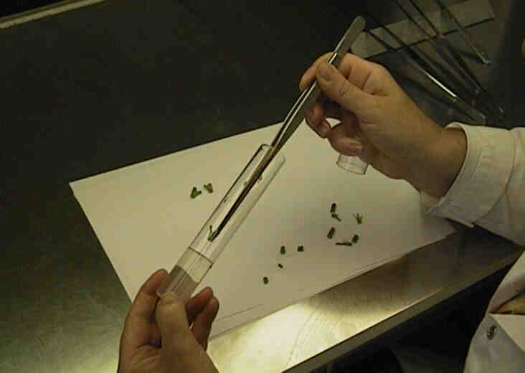

Slide 67
愈伤组织培养
愈伤组织的形成
启动期：细胞内部剧烈的代谢活动。细胞核，核仁增大，
RNA的含量急剧增加。
分裂期：细胞数目迅速增加，细胞团出现。
分化期：愈伤组织迅速长大，同时有薄壁组织分化,形成
形态和功能不同的细胞。
愈伤组织的生长
愈伤组织的分化和形态的发生。

Slide 68
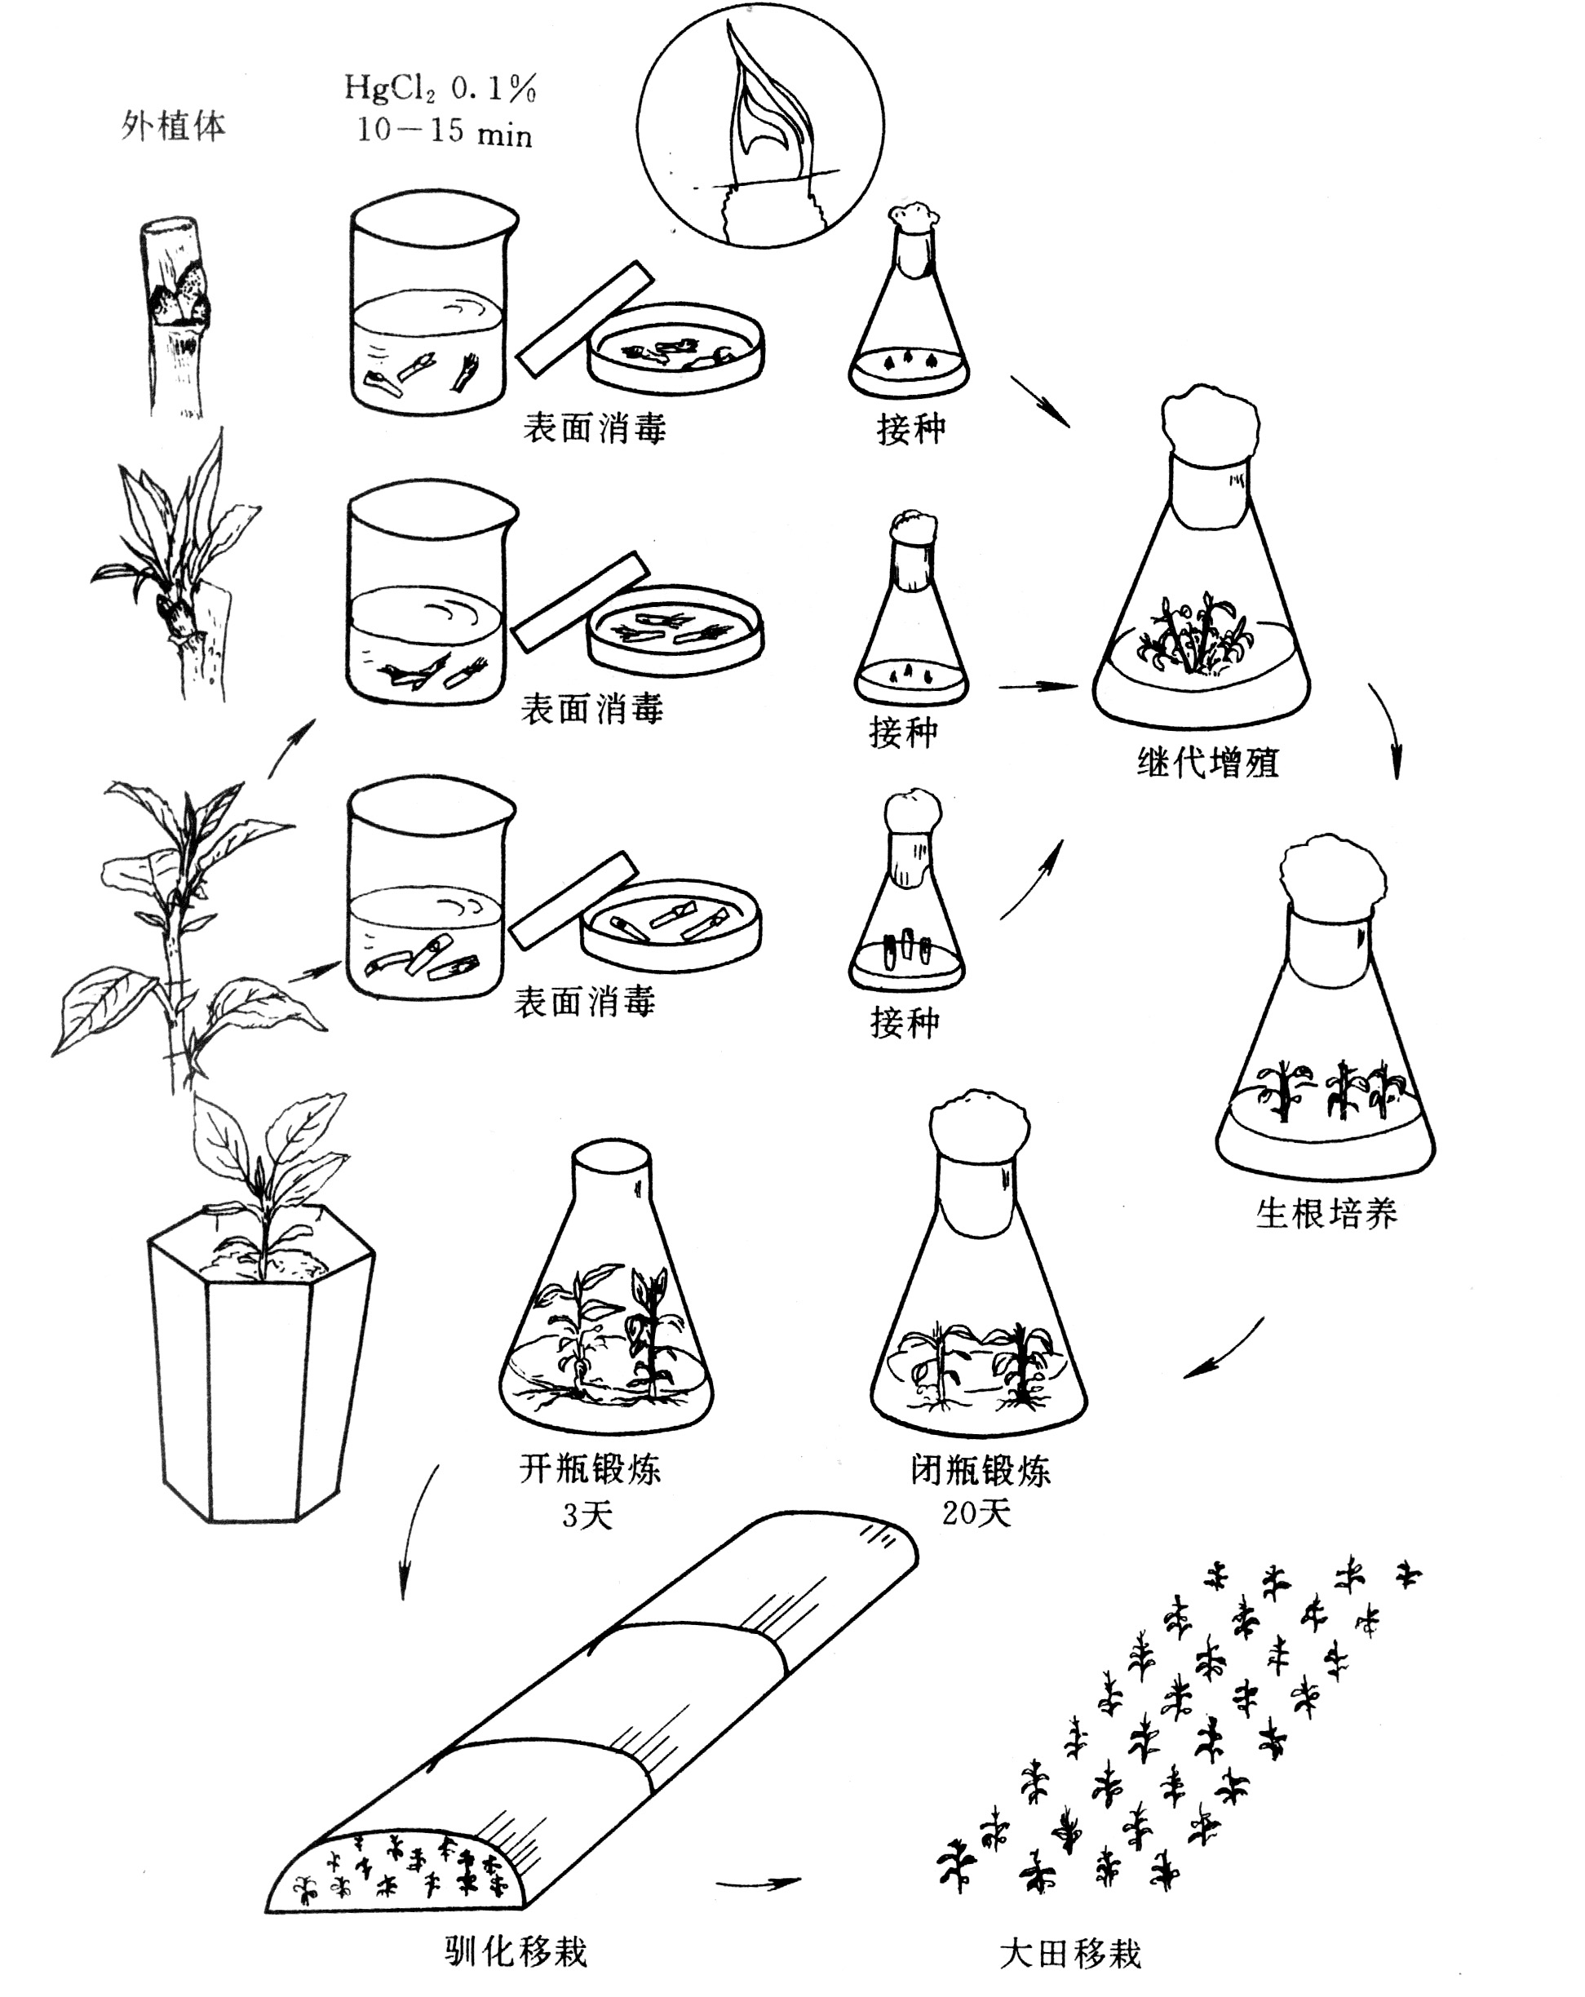
植物组织培养操作步骤

Slide 69
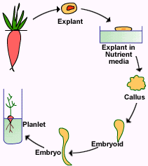

Slide 70
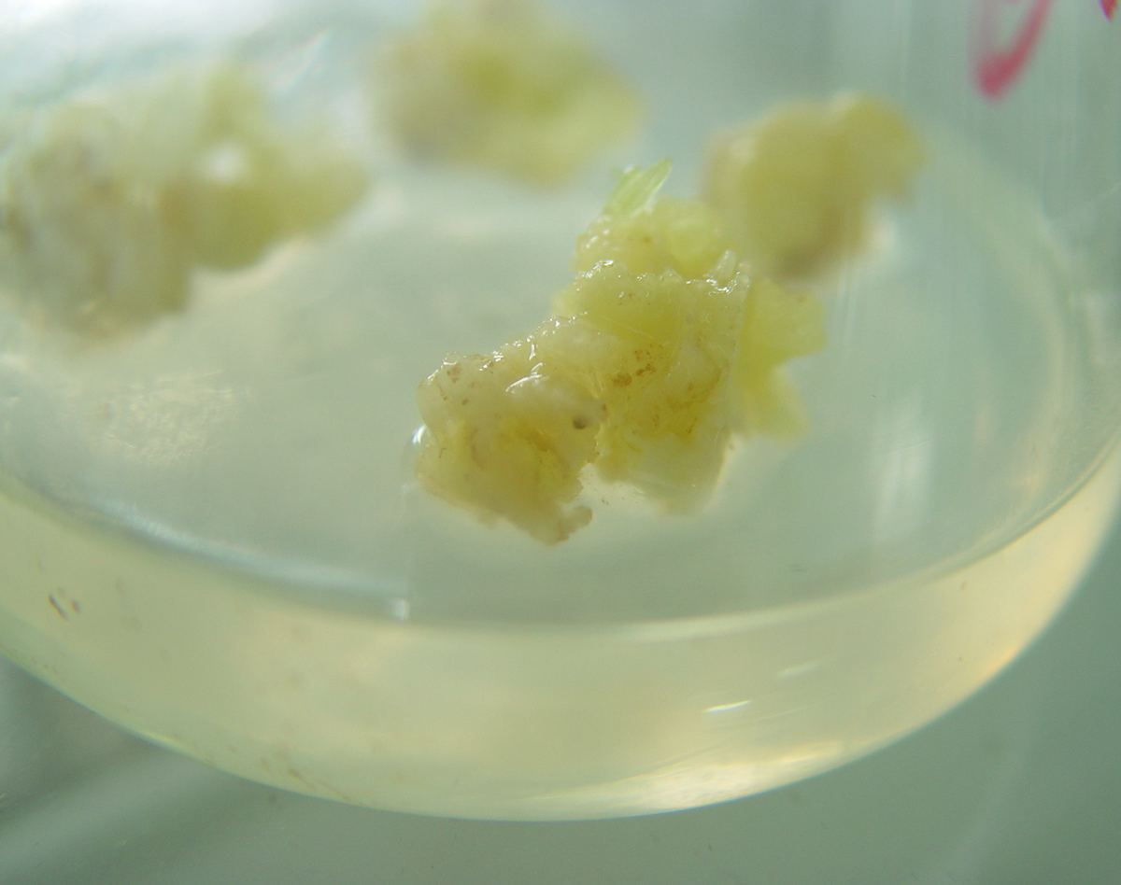
愈伤组织

Slide 71
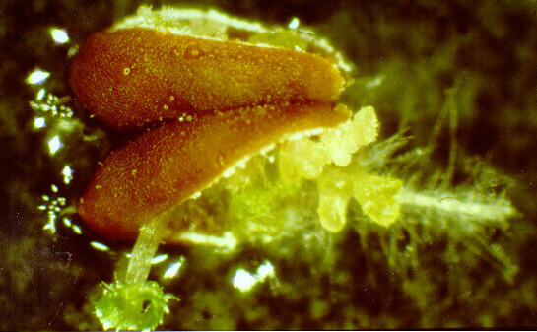
愈伤组织

Slide 72
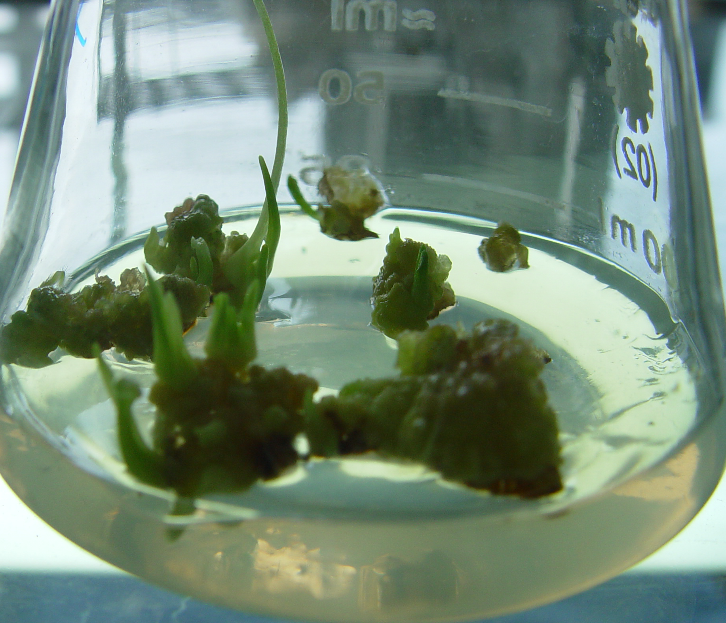

Slide 73
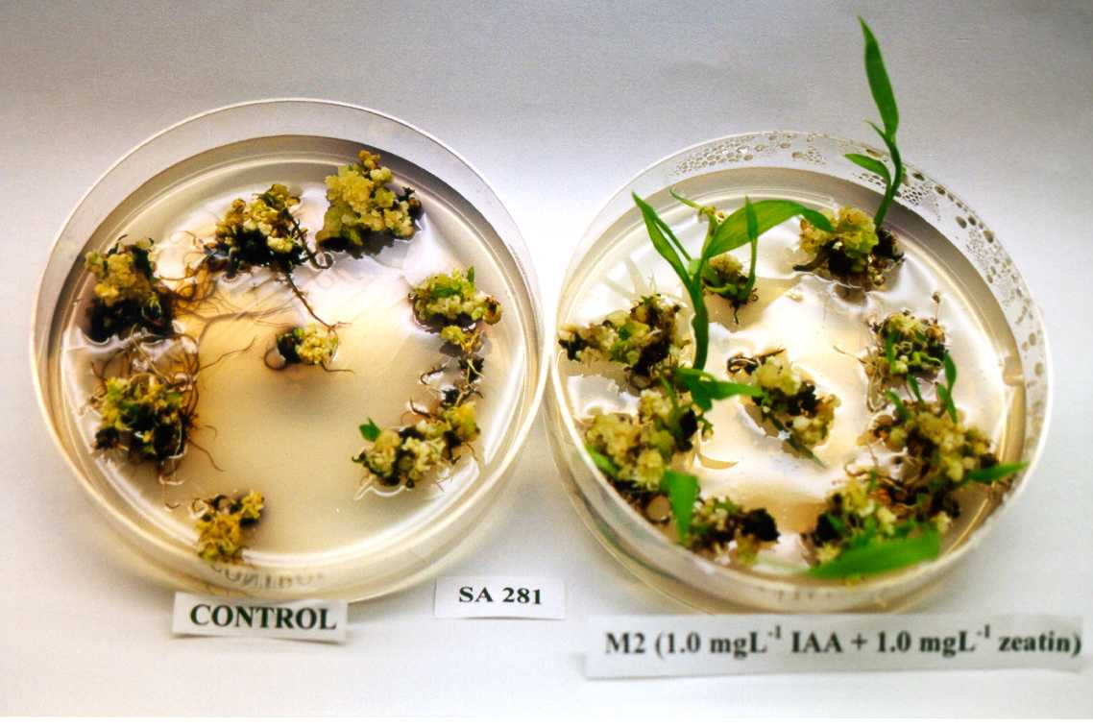

Slide 74
植物组织培养的应用：
1、快速繁殖 运用组织培养的途径，一个单株一年可以繁殖几万到
几百万个植株。例如一株葡萄一年繁殖到3万多株，一株兰花一年
繁殖到400万株。
2、种苗脱毒 针对病毒对农作物造成的严重危害，通过组织培养可
以有效地培育出大量的无病毒种苗。已经取得成功的有马铃薯、草
莓、香蕉、葡萄等等。
3、远缘杂交 利用组织培养可以使难度很大的远缘杂交取得成功，
从而育成一些罕见的新物种。比如辽宁果树研究所利用这种方法获
得苹果与梨的杂交种。
4、突变育种 采用组织培养可以直接诱变和筛选出具抗病、抗盐、
高赖氨酸、高蛋白等优良性状的品种。象中国林科院用逐步加大培
养基中盐的浓度，直接获得耐盐的杨树株系。

Slide 75
5、基因工程 基因工程主要研究DNA的转导，而基因转导后必须通
过组织培养途径才能实现植株再生。
6、生物制品 有些极其昂贵的生物制品，如抗癌首选药物--紫杉醇
等，可以用大规模培养植物细胞来直接生产。近年国内在红豆杉组
织培养中获得生长量高达0.49（gFW·d）的细胞系，每升细胞培养
物中紫杉醇的产量可达0.25mg。

Slide 76
天然种子，一般都是由种被、胚乳和胚三部分构成。
种被通常在种子的外层起保护作用；胚乳含有大量的营养
物质，是种苗萌发生长不可缺少的营养来源；胚由胚芽、
胚轴、胚根和子叶构成，将来发育成植株。
将植物组织的细胞培养成在形态及生理上与天然种子
胚相似的胚状体，也叫作体细胞胚。这种体细胞胚有子
叶、根、茎分生组织的结构。把体细胞胚包埋在胶囊内形
成球状结构，使其具备种子机能。所以，人工种子是一种
人工制造的代替天然种子的颗粒体，可以直接播种于田
间。

Slide 77
人工种子(Artificial seed): 最外面包裹一层有机薄膜的植物胚状体。
优势：
1.便于运输和储藏
2.可加入植物激素等,生产效率高于天然种子.
3.可固定杂种优势,加速良种繁育.
4.可作为植物基因工程的桥梁.
5.可保存珍贵品种.
包埋剂: 海藻酸盐

Slide 78
植物细胞培养：
在离体条件下，将愈伤组织或其它易分散的组织
置于液体培养基中，进行振荡培养，得到分散成游离
的悬浮细胞，通过继代培养使细胞增殖，从而获得大
量的细胞群体。
植物细胞大规模培养多采用悬浮培养方式。

Slide 79
植物单细胞培养
1.单细胞制备方法
机械法:
酶解法:
愈伤组织诱导法:
2.单细胞培养法:
液体浅层静置培养法
细胞悬浮培养法
优点:
能大量提供较均匀的细胞
细胞营养吸收、环境条件好，细胞增殖快
适合大规模培养，生产有价值的活性代谢产物。

Slide 80
3.悬浮细胞培养的同步化方法
物理法:
化学法:
植物细胞培养的意义与应用：
药用代谢产物
天然食品添加剂
杀虫剂、杀菌剂
饲料、精细化工等产品

Slide 81
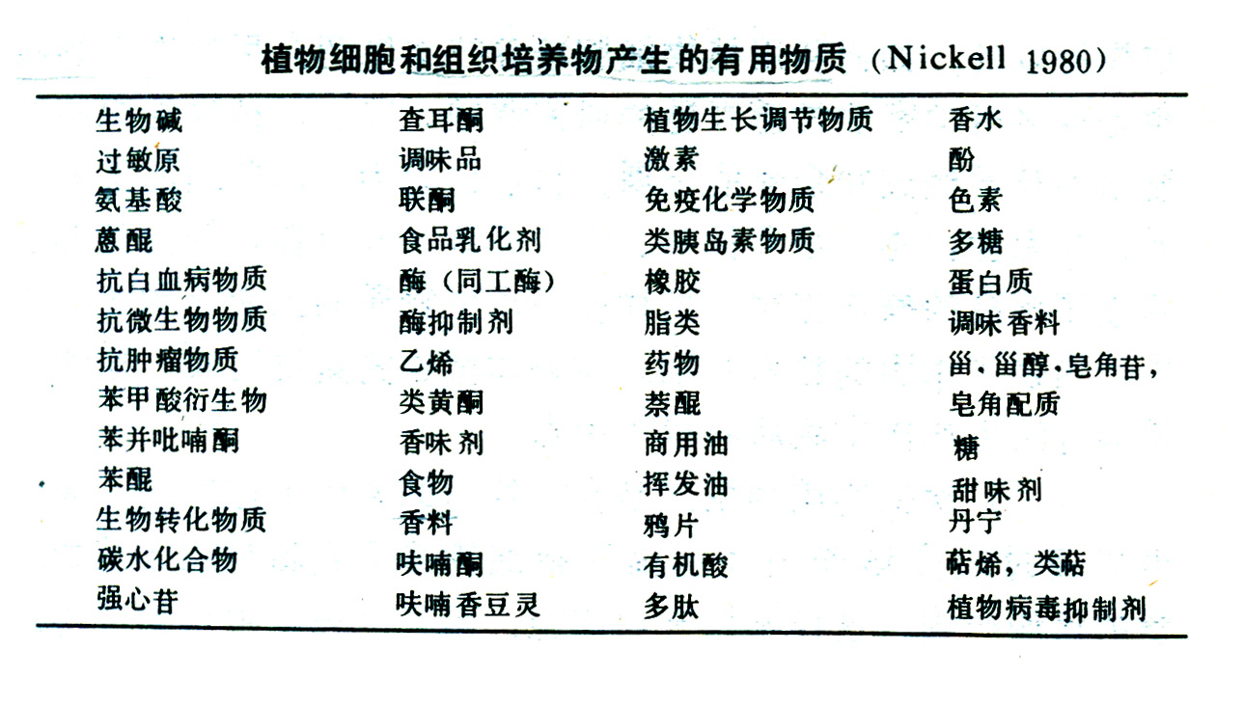
有用次生代谢物质

Slide 82
植物细胞的生物反应器大规模培养
培养特性:
植物细胞本身的特性
植物细胞培养过程中的光照、氧气
细胞分裂和愈伤组织的形成
悬浮细胞生长与增殖
培养过程:
细胞的驯化、筛选与细胞株的建立
扩大培养
生物反应器培养

Slide 83
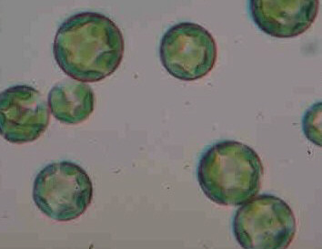
植物原生质体培养：
原生质体：除去细胞壁的裸露球形细胞。
特点：
无细胞壁，可方便地进行有关遗传操作
具全能性
可诱导融合形成体细胞杂种

Slide 84
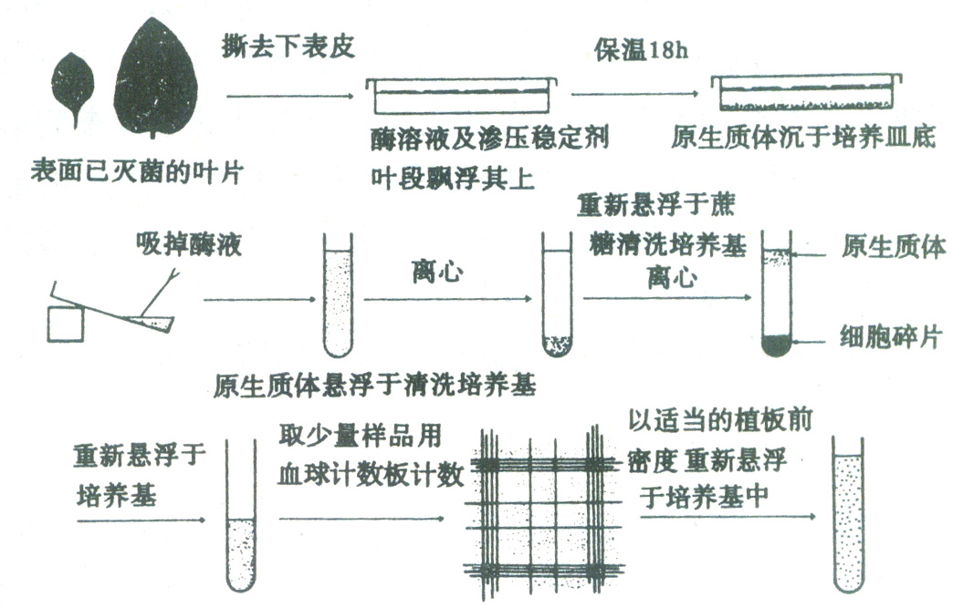

Slide 85
原生质体的制备
来源：叶片、根尖、愈伤组织
酶解法：纤维素酶、果胶酶
活力鉴定： FDA染色法
培养：液体培养
发育和植株再生：
细胞壁再生
分裂
愈伤组织或胚状体的形成
植株再生

Slide 86
3.2 植物细胞融合
细胞融合：使不同来源的细胞原生质体结合形成一个双核
或多核细胞,并使之分化再生,形成新物种或新品种的技
术。
自发融合：相邻的原生质体彼此融合形成同核体。
同种细胞若只有胞质融合，尚未发生核融合时，则在细胞
中含有两个或两个以上遗传上完全相同的核；若胞质和核
均发生融合，则可形成同源多倍体。
自发融合频率低。

Slide 87
诱导融合：不同物种原生质体在诱导剂或电场的作用下发
生的融合。
当核尚未融合，双亲的核共存于一个杂种细胞内，称
为异核体；如同步分裂，进一步发生核融合，则产生共核
体，即核杂种。
细胞融合（体细胞杂交）的意义：
1. 转移部分基因（组）。
2. 创造或改良胞质杂种。

Slide 88
体细胞杂交的程序：
细胞原生质体制备 — 原生质体融合 — 杂种细胞选择 —
杂种细胞培养 — 再生植株 — 杂种或胞质杂种植株的鉴
定
接触 — 细胞桥形成(粘连) — 胞质渗透 — 核融合
诱导融合的方法：
化学法---PEG结合高pH高Ca++法：
Keller和Melchers(1973)报道，诱导原生质体融合的溶液含有0.05mol/l CaCl，0.4 mol/l甘露醇，pH 10.5，37. C温育40~50min，烟草原生质体20~50%融合。
可改变膜的性质，促进膜的融合。
聚乙二醇（PEG）法：
Kao K（1974）发现，用PEG作为融合剂时，异核体形成
的频率很高，可重复性强，而且对大多数细胞类型毒性很低。

Slide 89
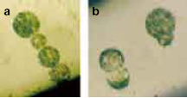
物理法--- 电融合(Electro-fusion)
Zimmerman(1981)用改变电场的方法诱导原生质体
融合。在不均匀交变电场作用下，原生质体彼此靠近，紧
密接触，在两个电极间排列成串珠状。这时若施以强度足
够的电脉冲，就可使质膜发生可逆性电击 ，从而导致融
合。

Slide 90
体细胞杂种选择系统 在体细胞杂交中，必须能有效地鉴别和选择杂种细胞。 植物细胞筛选方式
1）遗传互补筛选法：
利用每一亲本贡献一个功能正常等位基因，纠正另一亲本的缺陷，令杂种细胞表现正常。
如亲本1：叶绿体缺陷型
亲本2：光致死型
两亲本在光照下一种死亡，另一种呈白色，融合细
胞长成植株呈绿色，并能成长。

Slide 91
2）抗性互补筛选法：
利用亲本细胞原生质体对抗生素、除草剂及其它有毒
物质抗性差异选择杂种细胞。
亲本1：对放线菌素D抗性，但在MS培养基上不能超
过50个世代。
亲本2：对放线菌素D很敏感，但能在MS上长。杂种
细胞能在含有放线菌素的MS培养基上生长，而亲本和
其它细胞死亡。

Slide 92
3）利用生长特性筛选法：
利用原生质体对培养基成分要求与反应的差异选择杂
种细胞。
例如粉兰烟草与朗氏烟草细胞原生质体均需外源激素
才能生长，但其融合细胞可以产生内源激素，在培养基上
不需加激素。

Slide 93
4）利用物理特性筛选法：
根据亲本的原生质体大小、颜色、漂浮密度及电泳迁
移率、形成的愈伤组织的差异筛选杂种细胞。
亲本1：用异硫氰酸荧光素染色原生质体
亲本2：叶肉细胞原生质体
在荧光显微镜下，亲本1为红色，亲本2为绿色，杂种
细胞可以区分。

Slide 95
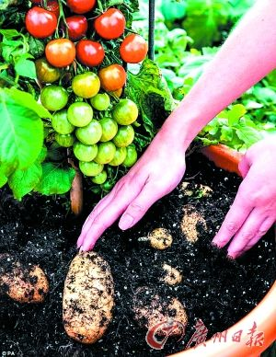

Slide 96
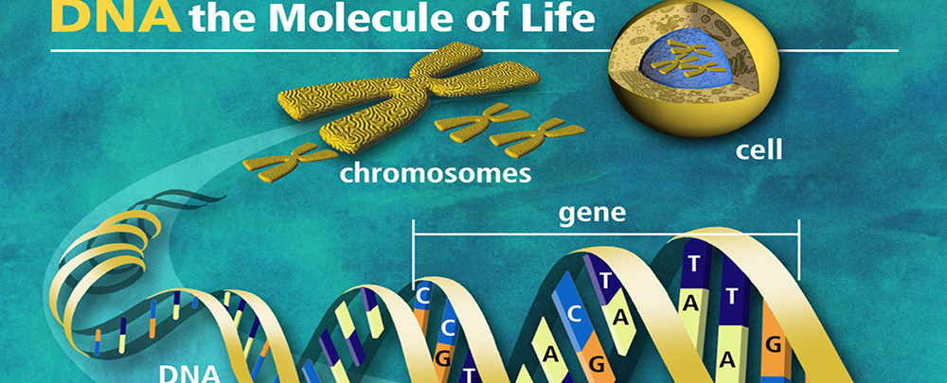
3.3植物染色体工程（Plant Chromosome
Engineering）
染色体是基因—DNA碱基序列的载体。染色体任何改
变都可能引起基因的改变，从而导致生物性状的改变。
变异主要体现在染色体数目和结构两个方面。
结构变异：
易位（Translocation)
缺失 (Deletion)
倒位 (Inversion)
重复 (Duplication)

Slide 97
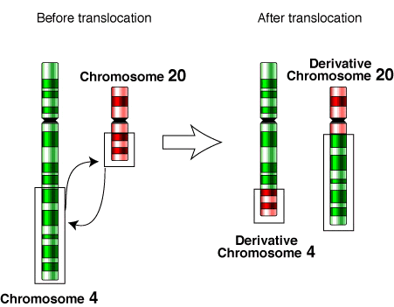

Slide 98
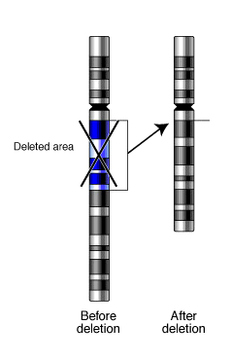

Slide 99
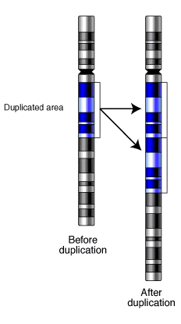

Slide 100
数目变异：
以个体或以染色体组为单位增加或减少。
染色体组：一个配子的全部染色体。
整倍体：
非整倍体：2n+1, 2n-1, 2n-2I, 2n-I1-I2
多倍体与单倍体
二倍体：2n=2x
多倍体: 4x, 6x, 8x 3x, 5x
同源多倍体：由同一个物种的染色体组加倍。AAAA
异源多倍体：异源多倍体：增加的染色体组不是来自于同
一个物种，而是来自于不同物种的多倍体。
小麦：AABBDD

Slide 101
单倍体：只具有配子染色体数目的个体。
单倍体及其他体细胞染色体数为奇数者，均表现高度不
育，因其无法实现正常的减数分裂。
多倍体产生的途径：
原种或杂种所形成的未减数配子的受精结合。
原种或杂种的合子的染色体加倍。

Slide 102
染色体工程：以染色体为操作单位，按设计有计划地消
减，添加，代换和易位同种或异种染色体，从而有目的地
改造生物的结构和功能的方法和技术。
对染色体的操作可以是单条染色体，也可以是整个染色体
组。
具高效，安全和简便的特点，是植物品种改良的主要育种
方法，也是基因定位和染色体转移的有效手段。
植物染色体工程的基本程序是人工杂交，细胞学鉴定，在
杂种或杂种后代中筛选所需要的材料。

Slide 103
多倍体育种
远缘杂交 杂种染色体加倍。
黑麦（2n =RR=14）X 小麦 (2n=AABBDD=42）
F1 ( 2n=ABDR=28) 加倍
八倍体小黑麦（2n=AABBDDRR=56）
技术方法
生物学方法：
胚乳培养
体细胞杂交

Slide 104
秋水仙素处理：
进入细胞后，可破坏或分解纺锤丝，从而抑制细胞分
裂时纺锤体的形成。这样，使已复制的染色体因无纺锤丝
的牵引而不能分离，从而形成多倍体细胞。
0.1~0.5%的秋水仙素溶液浸泡种子或幼苗，或将秋水
仙素溶液涂在刚张开的两个子叶之间的生长点上。

Slide 105
多倍体倍性的鉴定
单倍体育种
无显性基因的掩盖效应，隐性基因可得到充分表
达。通过人工方法使 染色体加倍可得到纯合二倍体。
未授粉胚珠/子房培养，花药培养

Slide 106
以普通小麦（AABBDD，2n = 6x =42）为例，
单体：二倍体染色体组中缺少一条染色体（2n =6x =41）。
缺体：二倍体染色体组中缺少一对同源染色体（2n =6x=40）。
单倍体小麦减数分裂时，非同源染色体不能配对，
可形成具有不同染色体数目的配子，其中只有具21或
20条染色体的配子有受精能力。
单倍体小麦 (n=21) ♀ X 二倍体小麦（2n=42）♂
F1 正常小麦和单体小麦
细胞学鉴定，选出单体小麦。有21种类型，称小麦
的单体系统。

Slide 107
单体小麦自交后可产生2 n=40的缺体小麦，其频率
约3% 。
单体系统和缺体系统是研究多倍体植物基因定位，
也是创制代换系的基础材料。
三体系统: 用三倍体植物与二倍体杂交，从其杂种
中可望得到三体植物。
三倍体植物♀（n+1） X 二倍体植物♂(n)
F1 (2n+1）
玉米，大麦，黑麦，水稻，棉花，番茄等都已得到
三体系统。
三体系统是二倍体植物基因定位的基础材料。

Slide 108
异附加系：细胞中添加异种染色体的系统。
小麦---黑麦附加系
黑麦（2n =RR=14）X 小麦 （2n AABBDD=42）
F1 ( 2n=ABDR=28)加倍
八倍体小黑麦（2n=AABBDDRR=56）
八倍体小黑麦AABBDDRR X 小麦AABBDD
F1 AABBDDR ABD
ABD+1r
…
ABD+7r
AABBDD+2r AABBDD+1r AABBDD
二体附加系 单体附加系 正常小麦
小麦—簇毛麦，—天蓝冰草，偃麦草，大麦的异附加系。

Slide 109
异代换系：一种植物的一对染色体被它种植物的一对染色体所代换
而成的新类型。
创制异代换系的基本材料是缺体植物和异附加系。
如用黑麦的2R染色体代换小麦的2A染色体，
小麦缺体2A（2n=42-2A2）X 小麦附加黑麦2R的附加系（2n=40+2A2+2R2）
F1 (2n=40+A2+R2) 20II+2I
n=20,n=20+R2,n=20+A2,n=20+A2+R2
2n=40+2R2
用正常小麦测交,其子代的减数分裂染色体构型若是20II+2I,即为异代换系。

Slide 110
通过代换或附加异源染色体，可以把有利基因引入小麦等栽培
植物，但引入的染色体还常带有不利基因。
建立异源易位系可能将异源染色体的有利基因转入栽培植物，
而减少或避免不利基因的作用。
对带有目的基因的单体异附加系进行辐射处理，以这种基因的
表型形状为标记，在后代中选择带有这种基因性状，而染色体数为
2n=42的个体。
八倍体小黑麦AABBDDRR X 小麦AABBDD
F1 AABBDDR
花药培养
在花药培养过程中，常常发生染色体断裂，融合和重排，可直
接获得易位系。

Slide 111
实践意义
用染色体工程获得的小麦附加天蓝冰草的异附加系抗
秆锈和条锈病；冰草染色体替代的小麦染色体3D的异代
换系抗15种秆锈病生理小种；有黑麦6R的小麦异代换系
抗白粉病。
小偃6号是具有两个偃麦草染色体的小麦易位系，能
抗各种锈病，耐干热风，丰产，已在生产上大面积推广应
用。

Slide 112
植物离体受精
概念:在体外无菌条件下培养未受精的子房、胚珠和花
粉，使花粉萌发进入胚珠完成受精的技术。
作用:克服远缘杂交不亲和或自交不亲和。
离体授粉
体外受精
人工合子

Slide 113
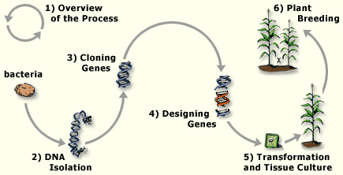
转基因植物（Transgenic Plant)
概念：将外源基因转入到植物的细胞或组织中获得具有新
的遗传性状的植物。

Slide 114
1、受体：
叶盘：
原生质体：
愈伤组织或胚状体：
冠瘿瘤:农杆菌诱发形成

Slide 115
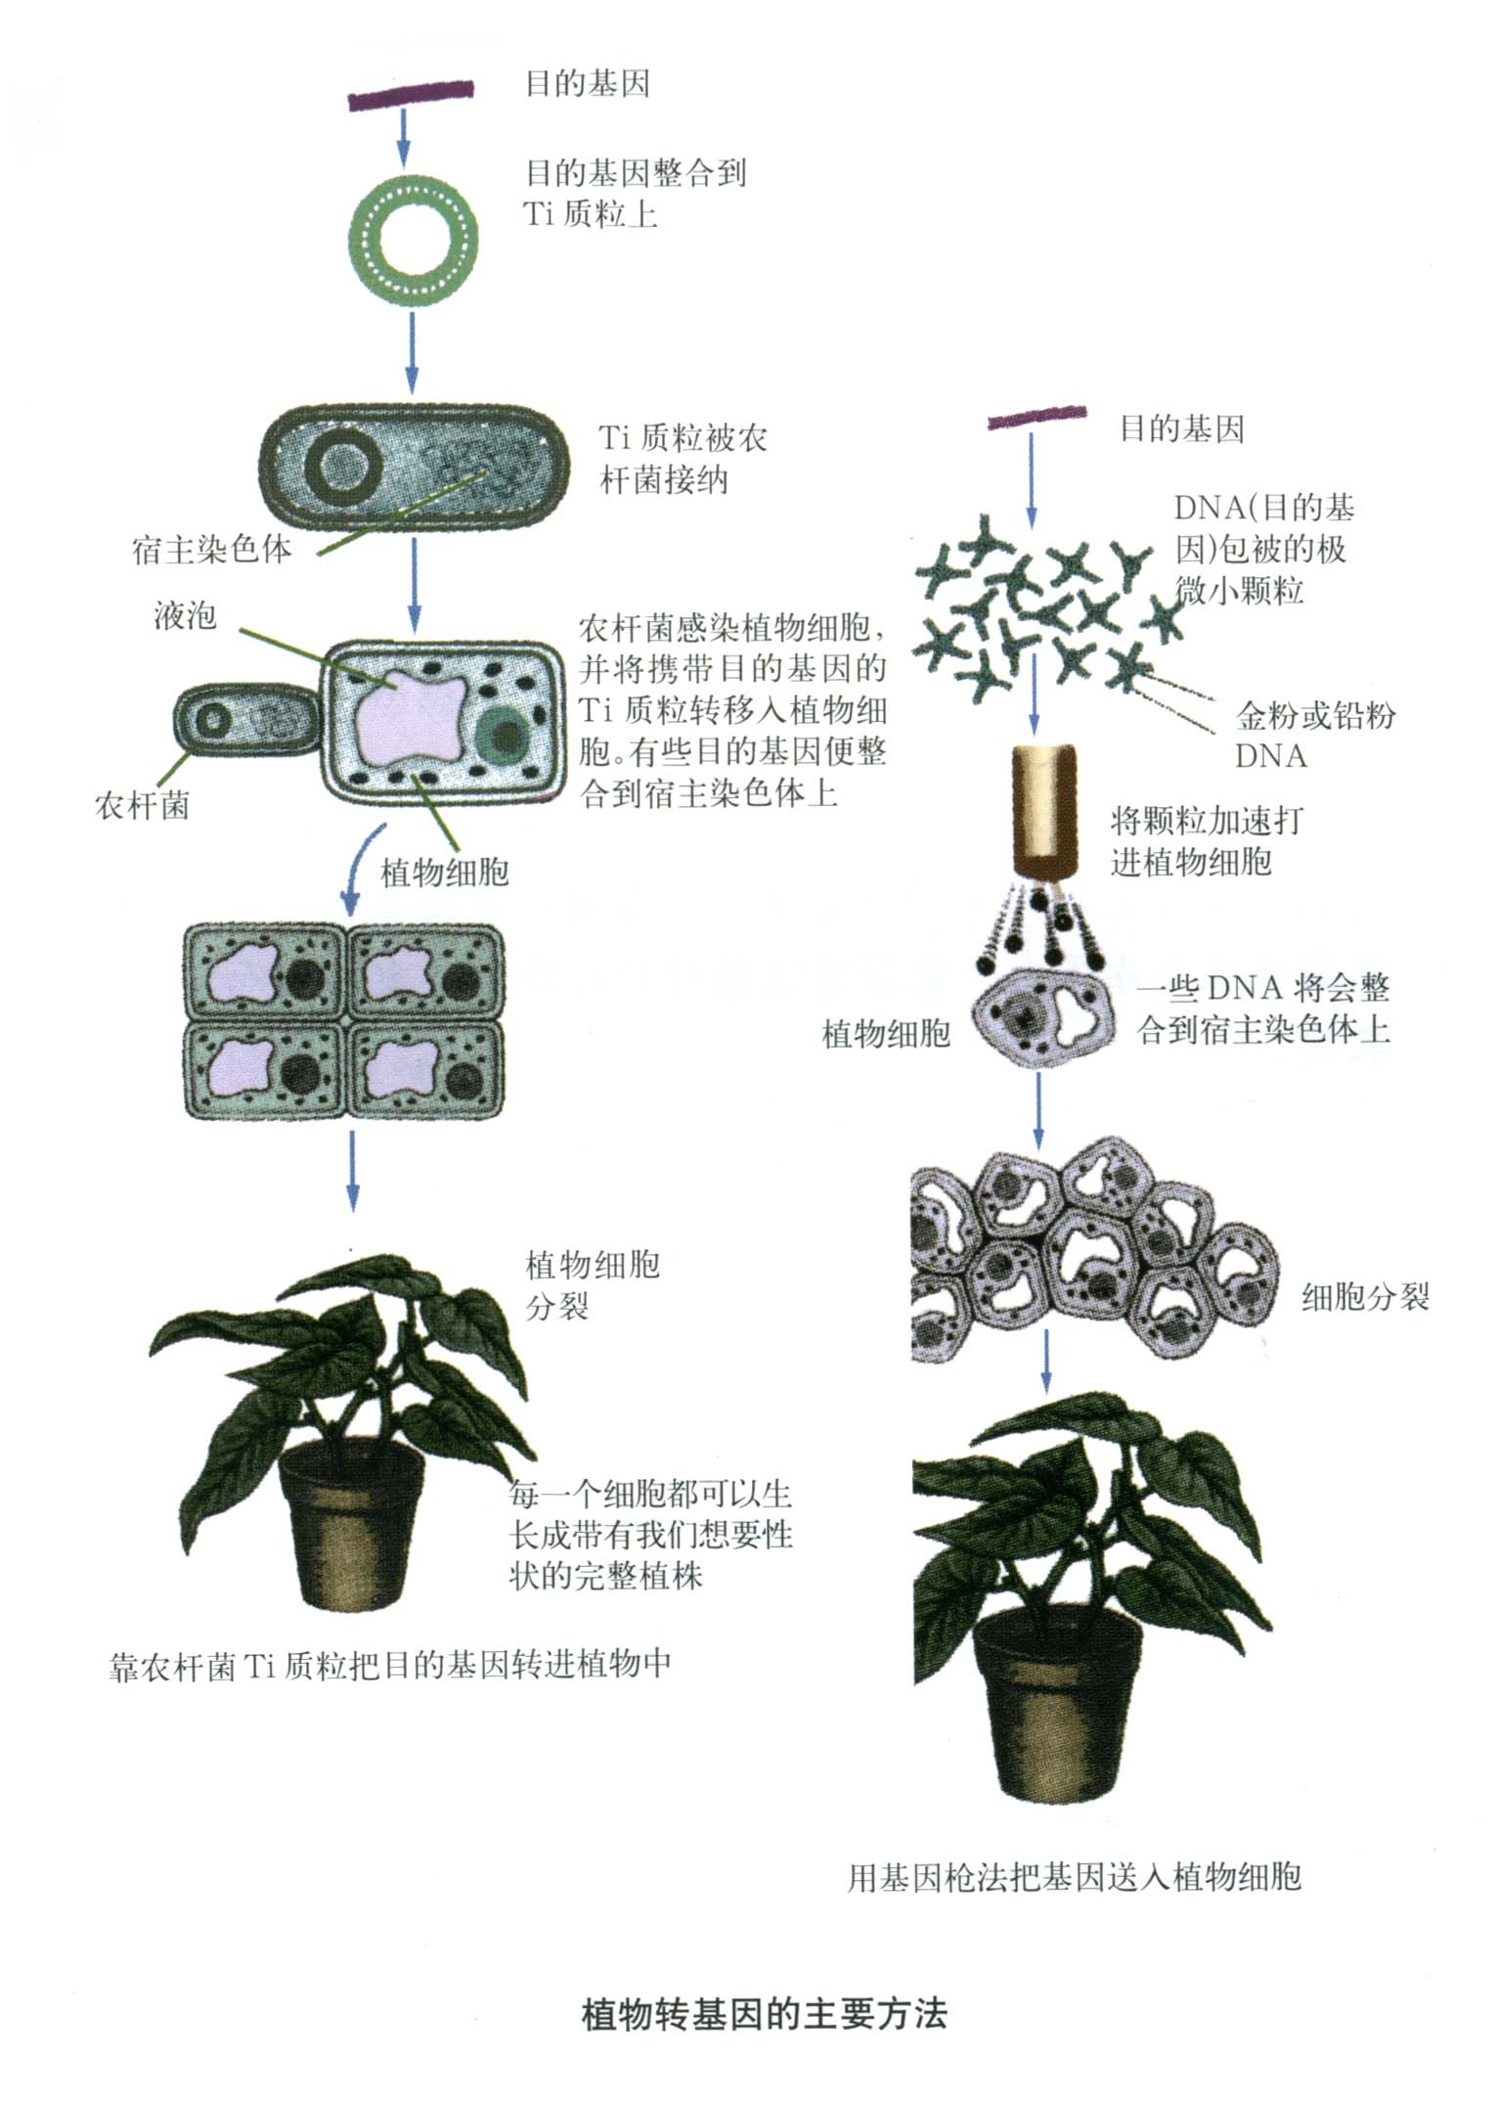
2、转基因方法：

Slide 116
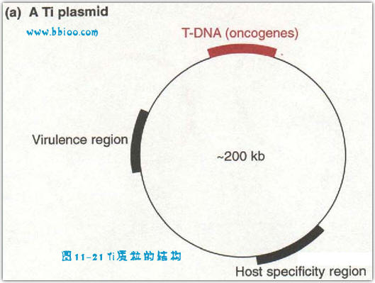
载体介导法
冠瘿瘤:农杆菌诱发形成
农杆菌介导法:农杆菌是植物病原菌，携带Ti质粒，质粒
上一段DNA称为T-DNA（Transfer-DNA)，能转移并整合
到植物基因组中。

Slide 117
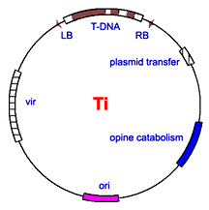

Slide 118
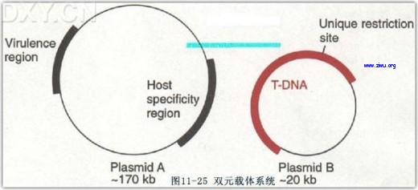

Slide 119
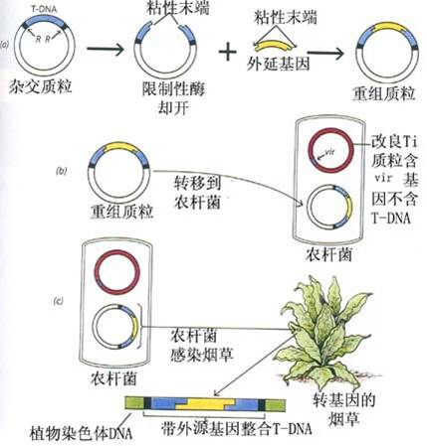

Slide 120
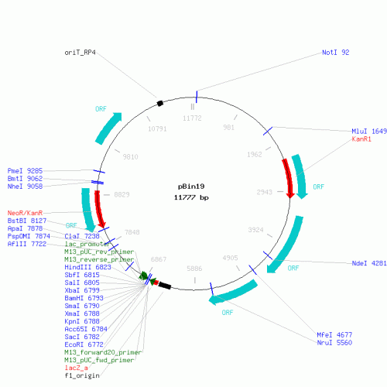
Ti微型质粒pBin19

Slide 121
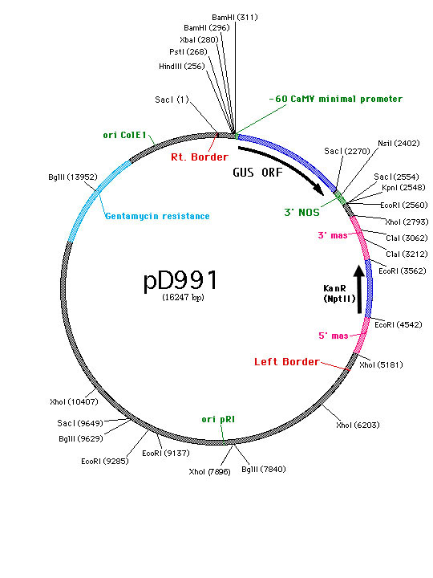

Slide 122
直接导入法：
基因枪法：目的基因用金粉或钨粉包裹成直径1~4μm颗粒，再利用基因枪以火药爆炸或压缩氦气为动力将DNA颗粒以300~600m/s的速度打入植物细胞。

Slide 123
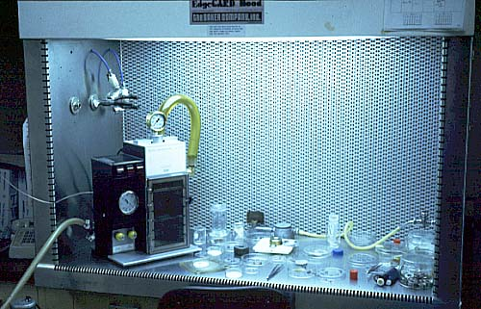

Slide 124
The gene gun was created as a new way of
proceeding with gene transformation of grains in
response to the difficulty of getting bacteria
across grain cell walls. It was designed by John
Sanford at Cornell University in 1987 and made
introducing new genetic material into plant cells.

Slide 125
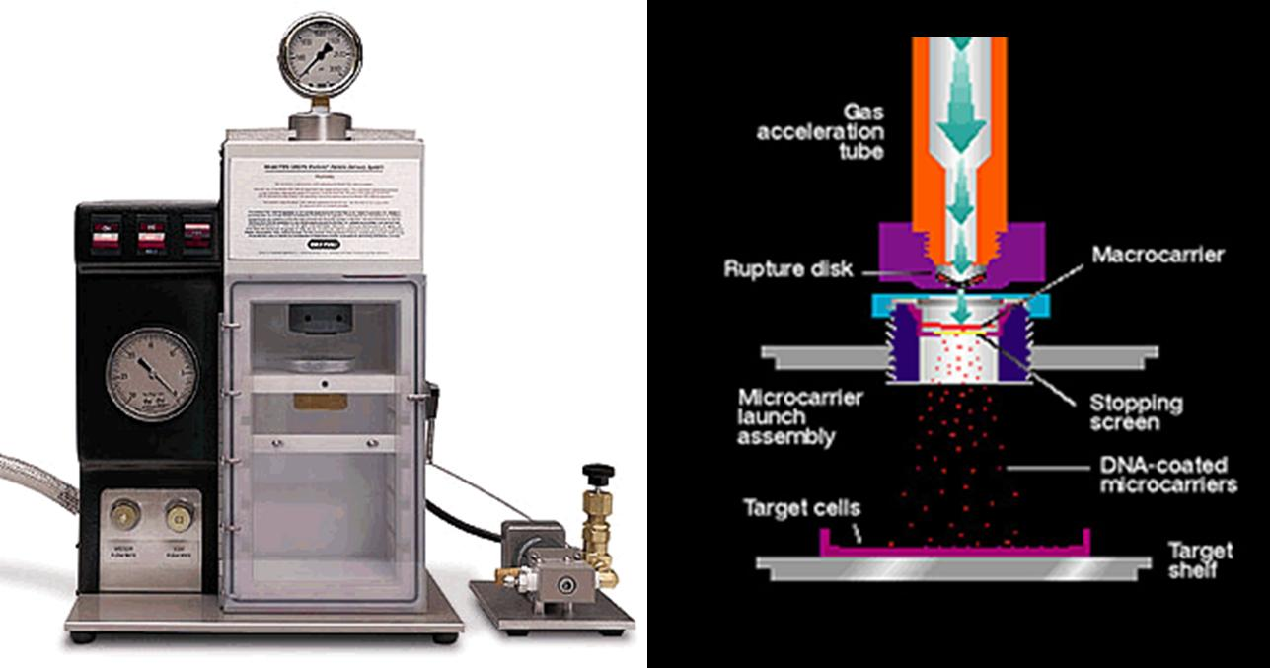

Slide 126



3、转基因植物的鉴定
抗性筛选：NPTII 卡那霉素抗性
遗传标记检测：
素
目的基因检测：
PCR， Southern Blot

Slide 127
基因改良植物
1983年，世界上第一例转基因植物——含有抗生素药类
抗体的烟草在美国成功培植。而在此之后，各国已试种的
转基因植物超过4500种，其中已批准商业化种植的接近
90种。
美国市场上的食品70％都含转基因成分。
在我国市场上70%的含有大豆成分的食物中都有转基因成
分，像豆油、磷脂、酱油、膨化食品等。
“转基因食物”实际很安全

Slide 128
抗虫害植物
Bt基因
CpTI (丝氨酸类蛋白酶抑制剂)
抗除草剂植物
bar基因
高品质植物

Slide 129

转基因植物疫苗

Slide 130

转基因植物的安全性
基因的环境释放
食品安全性

Slide 131
第三章动画
薄壁细胞脱分化过程，见动画 3.1( View animation 3.1)。
植物组织培养原理，见动画 3.2( View animation 3.2)。
外植体灭菌过程，见动画 3.3( View animation 3.3)。
人工种子生产，见动画 3.4( View animation 3.4)。
原生质体的分离与培养，见动画 3.5( View animation 3.5)。
原生质体融合类型，见动画 3.6( View animation 3.6)。
电融合，见动画 3.7( View animation 3.7)。

Slide 132


下村修(Osamu Shimomura)是首位从水母中分离绿色荧
光蛋白的科学家，他发现这种蛋白在紫外线光中呈现亮色。
马丁-查尔菲(Martin Chalfie)展示了绿色荧光蛋白作为各种
生物现象的亮光基因标签的价值。钱永健对我们理解绿色
荧光蛋白如何发光作出了贡献，他还将颜色标签扩展
至除绿色之外的颜色，以便可以用各种颜色标识不同的蛋
白和细胞。

Slide 133


Slide 134


http://www.tsienlab.ucsd.edu/

Slide 135



Slide 136


Slide 137


Slide 138



Slide 139



Slide 140



Douglas Prasher

Slide 141



Slide 142



Sergey A. Lukyanov

Slide 143





Slide 144



Slide 145



Slide 146




Slide 147
第四章 动物细胞工程

Slide 148
4.1动物细胞培养
动物细胞与植物细胞在生理特性上的差异：
高等动物细胞在体内神经及体液调节下形成了一种非常复杂的
稳定的内环境，受整体调节制约的程度和复杂度远高于植物细胞。
动物细胞脱分化非常困难。
动物细胞除卵细胞外，都只有遗传的全能性而无细胞的全能
性。
除癌细胞和血细胞外，正常的动物细胞都有贴壁生长的特性，
并且会因发生接触抑制而停止分裂和增殖。
高等动物的正常细胞都是有寿限的。一般二倍体细胞最多生存
一年左右，传30~50代。

Slide 149


Slide 150
动物细胞与组织培养:从动物体内取出细胞或组织，模拟
体内的生理环境，在无菌,适温和丰富的营养条件下, 使其
生存，生长并维持结构和功能的技术。
由于被培养的细胞是非常好且方便的实验对象，在现
代医学和生命科学研究中广泛应用。
可长期直接观察活细胞的形态结构和生命活动。
可进行细胞学，遗传学，免疫学和肿瘤学等研究工
作。
易于施用物理，化学，生物学等实验条件以及不同的
技术方法进行观察研究。

Slide 151
几个重要概念：
原代培养 (Primary Culture): 将机体取出的细胞或组织进
行实效培养的过程。
传代培养 (Subculture):从原代培养 细胞继续转接培养。
细胞系（Cell Line）:由原代培养产生的能进行无限次传
代培养的细胞群。
细胞株 （Cell Strain）：通过克隆形成法从原代培养物
或细胞系中获得的具有特殊性质或标志的培养物

Slide 152
动物细胞的体外培养生长特性
贴附型细胞 （Adherent cells)：
成纤维细胞：起源于中胚层的细胞，如肌肉，骨
骼，血管。
上皮细胞：起源于内胚层与外胚层的细胞，如各种
表皮细胞。
游走型细胞：巨噬细胞
多形型细胞：神经组织细胞
悬浮细胞或非贴附型细胞 （Suspension cells)：
白细胞，淋巴细胞，某些肿瘤细胞

Slide 153


Slide 154

培养中的成纤维细胞

Slide 155




细胞贴壁过程

Slide 156

培养细胞一代生长过程

Slide 157

培养群体细胞的生命期

Slide 158
近日从广州中山大学获悉，该校中山医学院颜光美教授课题组研究发现天然病毒M1能选择性地感染并杀伤包括肝癌、结直肠癌、膀胱癌、黑色素瘤在内的多种体外培养的癌细胞，而对正常细胞无毒副作用。M1病毒是一种从中国海南岛分离得到的天然病毒。
该研究成果对阐明新型天然溶瘤病毒M1选择性杀伤肿瘤细胞的机制和研发新型靶向抗肿瘤药物都具有重要意义。

Slide 159
动物组织培养基本条件
体外培养特点：
营养条件苛刻
适应性差, 敏感
培养时间长，易污染
动物细胞的体外培养，根本特点是模拟体内的条件，
因此，其重要的条件可以概括为无菌、生长环境(PH值、
温度)和营养三个方面。
需要多种氨基酸，维生素，辅酶，核酸，嘌呤，嘧
啶，激素和生长因子，其中多种成分可以由血清提供。

Slide 160
1. 培养基：氨基酸，维生素，无机盐，葡萄糖
RPMI 1640，DMEM
血清:
生长因子
解毒：抑制抗菌素的毒性
酶，激素
2. 气体及 pH值：
95%空气+ 5% CO₂
pH值：7.2~7.4
3. 温度：
培养细胞的最适温度与动物体内的正常温度一致。
哺乳类37。C，爬行类22~25 。 C，鸟类39 。 C

Slide 161
动物细胞培养必需的溶液
平衡盐水:
培养基pH调整液: HEPES液
细胞消化液:
胰蛋白酶(trypsin): 是广泛应用的消化物。适于消化细胞间质
较少的软组织，如上皮，肝，肾等组织。消化纤维性组织或较硬的
癌组织则较差。其作用机理是催化多肽链上精氨酸，赖氨酸的羧基
与其它氨基酸的氨基间肽键的水解，除去细胞间的粘蛋白，糖蛋
白，从而分散细胞。其消化作用与酶的浓度，温度和作用时间有
关。浓度0.25%,pH7.2。
Ca++ 和Mg++ 对胰蛋白酶活性有一定抑制作用，故需用不含
这些离子的Hanks液配制。血清可抑制胰蛋白酶活性。残留微量胰
蛋白酶对细胞无影响。

Slide 162
EDTA溶液：一些组织，如上皮组织，生长中需要
Ca++ 和M g++才能维持组织的完整性。 EDTA能从这些
组织生存环境中吸收这些离子，形成螯合物，能促使细胞
分离。
一般多与胰蛋白酶混合使用。用不含Ca++ 和M g++
的Hanks液配制。1：1或2：1的EDTA（0.02%）和胰蛋
白酶（0.25%）混合液进行消化。
抗生素溶液:
青霉素,链霉素(双抗)
培养方法:
培养瓶:
培养板:

Slide 163
设备和仪器
1．无菌实验室
2．净化台
3．培养箱和CO2培养箱
4．倒置显微镜
5．液氮罐
6．器材的清洗与消毒
7．灭菌、消毒器具

Slide 164
原代组织块培养方法：
准备工作：
1、 对所需器具、用品消毒
2、 工作台面消毒
3、 操作者本身的清洁处理和准备
4、 实验动物的消毒

Slide 165
取材及制备培养材料的步骤：
1、将从机体某部位取下的组织经无菌处理后先放入一个
培养皿中用Hank’s液洗3次；
2、然后用小剪刀剪成约1立方毫米的组织块；
3、加入少许培养液用吸管吹打洗涤、分散；
4、贴壁：将贴有组织块的瓶壁朝上，加入培养液，置于
37℃温箱2小时后；
5、培养：翻转，使组织块浸在培养液内生长。

Slide 166

动物细胞原代培养

Slide 167
传代培养：
1. 弃去旧培养液；
2. 先加少量0 25%胰蛋白酶以洗去旧培养液，弃去。加入
0. 25%胰蛋白酶（1ml），静置消化2~5分钟；
3. 消化后细胞变白，开始有脱落趋势。立即竖立瓶子，
直至单层细胞之间出现空隙，倒去消化液；
4. 加入3倍量的培养液，用吸管将细胞吹打成悬液（宜
轻，以免伤害细胞），分装成3瓶。置37。C 培养箱，次
日观察生长情况。

Slide 168

细胞冷冻保存
1、长期保存细胞
2、防止细胞老化
细胞悬浮于含有血清培养液的10% DMSO 或甘油
中，缓慢冷冻后贮存于-196。C液氮。
使用时置于37。C水浴中快速融化。
注意!! 细胞的冻存和融化要“缓冻速融”

Slide 169
干细胞(Stem Cells)
定义:是一类具有无限的或永生的自我更新能力的细胞，
能够产生至少一种类型的、高度分化的子代细胞。
有关特性：
1.形态和生化特征:
圆形或椭圆形、体积小、核质比例较大。
具有较高的端粒酶活性，因此具有较强的增殖能力。
2.增殖
缓慢性：干细胞自身增殖速度慢；分化后增殖速度加
快。
自稳性：干细胞自我更新维持自身数目的恒定。
体内干细胞的意义:源源不断地补充体内一些短命组织
的细胞来源，如血液细胞、皮肤细胞以及精巢等，或者组
织或器官受到局部损伤时，它们可以再分裂形成新的该组
织和器官，是体内的一种自我修复机制。

Slide 170


Slide 171
干细胞的分类
按其分化潜能：
单能干细胞：其分化产生的子细胞只能分化为单一类型的
细胞。
多能干细胞：可分化出一种器官的多种组织潜能的干细
胞。
全能干细胞：具有无限分化潜能的干细胞。
按干细胞来源：
成体干细胞（Adult stem cell)：
胚胎干细胞（Embryonic stem cell)：

Slide 172
胚胎干细胞
1981年，Evans 等从小鼠早期胚胎中分离培养成功并建
立细胞系。
1998年，Thomson，UW-Madison,分离培养了人的胚胎
干细胞。
Because embryonic stem cells are the precursor cells to
all other cell types in the human body, this
accomplishment has set the stage for a revolution in
medicine and basic biology, and becomes one of the
most fascinating areas of biology today.
The promise of stem cells lies in their ability to be
cultured in the laboratory and, ultimately, directed to
become specific types of cells or tissue that can be used
to treat a host of cell-based diseases such as juvenile
diabetes, Parkinson's and heart disease.

Slide 173

胚胎干细胞的生物学特性鉴定
ES细胞形态结构与核型
1.ES细胞的生长特性
2.ES细胞的高度分化潜能
ES细胞的鉴定
碱性磷酸酶（AKP）活性
SSEA-1

Slide 174

Mouse ES cells

Slide 175

The embryonic stem cell colonies are the rounded, dense masses of cells. The flat, elongated cells in between the embryonic stem cell colonies are fibroblasts that are used as a "feeder layer" on which the embryonic stem cells are grown.

Slide 176

Human ES cells

Slide 177

胚胎干细胞的获得
1.从早期胚胎获得

Slide 178
2.从原始生殖细胞中获得
ES细胞的建系过程
1.ES细胞的分离获得
2.ES细胞的分化抑制培养
阻止引起分化的基因的激活与表达，抑制分化，保
证细胞的全能性。
采用饲养层抑制物：饲养层细胞能合成和分泌成纤
维细胞生长因子促进细胞增殖和分泌白血病抑制因子
（LIF）抑制分化两种功能。
使用条件培养基
3.ES细胞系的建立及保存

Slide 179
What are the similarities and differences
between embryonic and adult stem cells?
Human embryonic and adult stem cells each have advantages
and disadvantages regarding potential use for cell-based
regenerative therapies.
Adult and embryonic stem cells differ in the number and
type of differentiated cell types they can become.
1.Embryonic stem cells can become all cell types of the body
because they are pluripotent. Adult stem cells are generally
limited to differentiating into different cell types of their tissue of
origin. However, some evidence suggests that adult stem cell
plasticity may exist, increasing the number of cell types a given
adult stem cell can become.

Slide 180
2.Large numbers of embryonic stem cells can be relatively easily
grownin culture, while adult stem cells are rare in mature tissues
and methods for expanding their numbers in cell culture have not
yet been worked out. This is an important distinction, as large
numbers of cells are needed for stem cell replacement therapies.
A potential advantage of using stem cells from an adult is that the
patient's own cells could be expanded in culture and then
reintroduced into the patient. The use of the patient's own adult
stem cells would mean that the cells would not be rejected by the
immune system.

Slide 181


Slide 182


Slide 183

Red blood cell colony derived from human
embryonic stem cells

Slide 184

Derived from human embryonic stem cells, precursor neural cells
grow in a lab dish and generate mature neurons (red) and glial
cells (green)

Slide 185

After transplantation into the brains of young mice, the neural precursor cells give rise to functioning neurons (red in A) and astrocytes (red in B), a star-shaped cell of the brain and spinal cord.

Slide 186
To realize the promise of novel cell-based
therapies for such pervasive and debilitating
diseases, scientists must be able to easily and
reproducibly manipulate stem cells so that they
possess the necessary characteristics for
successful differentiation, transplantation and
engraftment.

Slide 187
干细胞研究趋势:
1. 改善ES细胞的体外培养条件，建立更有效更简便的获得ES细胞的方法。
2. 定向诱导分化成特定类型细胞，用于临床疾病的治疗，并解决免疫排斥和潜在的致肿瘤的问题。
3. 成体干细胞的横向分化的能力以及与胚胎干细胞的比较，成体干细胞能否替代胚胎干细胞？

Slide 188
干细胞的自我更新能力是其最重要和最有用的特征。
通过这一特征能够发现干细胞和癌细胞之间有惊人的相
似：肿瘤可能通常起源于正常干细胞的转化，相似的信号
通路可能既调节干细胞也调节癌细胞的自我更新。现已发
现一些癌细胞中包含有肿瘤干细胞（cancer stem
cells）---它们是一些极少的具有自我更新不定潜能的驱
使肿瘤形成的细胞。
stem cells in tumors develop because of mutations that accumulate over years and often decades. The mutations are thought to promote the tumor stem cells' ability to proliferate, eventually leading to cancer.

Slide 189
4.2动物细胞融合—单克隆抗体
1975年英国科学家Milstein和Kohler将产生抗体的淋巴细胞同肿瘤细胞融合，成功建立了单克隆抗体技术，而获得1984年诺贝尔医学和生理学奖。
每个B淋巴细胞仅专一地产生、分泌一种针对某种抗原决定簇的特异性抗体，而肿瘤细胞可以无限增殖，因此杂交瘤细胞可在体外培养或移植到体内 条件下分泌大量单克隆抗体。
单克隆抗体技术的最主要优点是可以用不纯的抗原分子大量制备纯一的单克隆抗体。
单克隆抗体的应用已深入到整个生物医学的各个领域。

Slide 190


Slide 191
单克隆抗体(monoclonal antibody，简称McAb)：
将能够产生抗体的B淋巴细胞和具有无限增殖力的骨髓瘤
细胞融合在一起，形成杂交瘤细胞。杂交瘤细胞既能在体
外快速生长，又能持续分泌成分单一的特异性抗体。这种
单一类型的只针对某一特定抗原决定簇的抗体分子，就是
单克隆抗体。

Slide 192
原理：
骨髓瘤细胞在体外可以连续传代培养，淋巴细胞可以
产生抗体，但不能在培养液中长期生长增殖。将两种细胞
融合，获得的杂交瘤细胞系不但具有瘤细胞无限繁殖的特
点和淋巴细胞产生针对某抗原决定簇的抗体的功能，同时
克服了免疫淋巴细胞不能在体外繁殖的缺点。
骨髓瘤细胞与脾细胞融合后，并非所有细胞都能融
合，而且细胞融合是一个随机过程，除脾，瘤二细胞融合
外，还伴有脾细胞之间及瘤细胞之间的自身融合。
脾细胞是终端分化细胞，在培养中自然死亡。要使
瘤细胞与杂交瘤细胞分开，就需要使用选择培养基，使瘤
细胞死亡，而杂交瘤细胞能继续繁殖。

Slide 193


Slide 194


Slide 195

HAT选择系统
HAT是含一定浓度次黄嘌呤（H）、氨基喋呤（A）及胸腺嘧啶核苷（T）的一种选择性培养基，其中三种成分与细胞DNA合成有关。
DNA合成途径有两种。

Slide 196
小鼠脾细胞 小鼠骨髓瘤细胞
未融合的 相互融合的 脾细胞与 相互融合 未融合的
脾细胞 脾细胞 骨髓瘤细胞 骨髓瘤细胞 骨髓瘤细胞
HAT选择性培养液中培养
HGPRT⁺TK ⁺ HGPRT⁺TK ⁺ HGPRT⁻TK –
代谢完整 代谢完整 代谢缺陷
培养不适应 培养适应 培养适应
细胞死亡 细胞存活、增殖 细胞死亡

Slide 197


Slide 198
亲本细胞的选择
骨髓瘤细胞：一般不分泌抗体，能在体外无限繁殖和连
续继代培养，且为HGPRT－或TK－。多用BALB/C 小鼠的骨
髓瘤细胞。来自BALB/C小鼠骨髓瘤细胞株P3-NS-A 4（NS-
1），SP 2/0-A 14（SP 2/0）。两者都能高效率地形成杂交瘤，
而且这些杂交瘤容易获得稳定的单克隆抗体

Slide 199
淋巴细胞：经过免疫处理的淋巴细胞，多用大鼠或
小鼠。
免疫方法：体内法或体外法。
体内法：对细胞或微生物抗原可直接注射如小鼠体
内，可溶性蛋白抗原可与等量的福氏完全佐剂混合
乳化后，注入到动物体内。一般免疫2~3次，每次的间隔
为1周，最后一次免疫后3~4日杀鼠取脾。 3－4天后，在
无菌条件下可以取出脾或淋巴结制成悬液，存活率在95％
以上的可以用于融合。
体外法：直接提取大、小鼠淋巴细胞，调整为10⁷个/ml，
加适当浓度抗原，3－4天后，收集被刺激的淋巴细胞。

Slide 200
细胞融合
将免疫脾细胞和小鼠骨髓细胞以2：1或10：1的比例
混匀于50ml锥形离心管内，1200rpm离心7—10分钟，尽量
吸净上清液，用手指轻击管壁，使管底沉淀的细胞铺展成
薄层，在室温条件下边轻轻振摇离心管边在60秒钟内逐滴
加入50%的PEG0.5ml，随后静置90秒，再于5分钟内边振摇
边逐滴加入5－10ml不含血清的培液或盐水缓冲液，以终
止PEG的作用，再静置10分钟。

Slide 201
HAT培养基筛选杂交瘤细胞
细胞团块分散后，加HAT溶液，稀释至骨髓瘤细胞不
超过2×10⁵ ml，即可加入有饲养细胞的96孔塑料培养板
内每孔0.1ml，如是24孔板，每孔0.5ml；总量分别为
0.2ml和1ml。用HAT选择性培养时每隔2－3天半量换液，7
天后可以选择出杂交瘤细胞。

Slide 202
特异性杂交瘤细胞的筛选
通过选择性培养后生长的杂交瘤细胞，仅有部分是分
泌预定特异性抗体的杂交瘤细胞。可取上清液，根据抗原
的性质、抗体类型及所需灵敏度等具体情况来加以选择。
可溶性抗原可采用放射免疫、免疫酶标测定、间接血
凝等方法测定。
细胞抗原可采用免疫荧光、⁵¹Cr释放试验、溶血空斑
测定、补体依赖的细胞毒等方法直接测定针对这些抗原的
抗体。

Slide 203
单抗的大规模生产
1）诱生腹水
将稳定分泌单抗的细胞株，通过扩大培养，接种于
Balb/c小鼠腹腔内，使其以腹水瘤形式在小鼠腹腔内增
殖，从而得到大量含单抗的腹水。
方法是将降植烷或石蜡油注入Balb/c小鼠腹腔，
0.5ml/只，7天后腹腔接种3~5×10⁶ 杂交瘤细胞。10~20
天后即可抽取腹水，每毫升腹水中约含1~10mg单抗。
2）利用微载体、微囊、旋转瓶、中空纤维培养系统等进
行大规模培养。

Slide 204
单克隆抗体的改造和应用
1.单抗作为体内体外诊断试剂在临床生化诊断、病理组织
定位、体内肿瘤的定位等。
2.单克隆抗体靶向制剂，治疗癌症等疾病杂交人－鼠单克
隆抗体。

Slide 205
3.生物学研究:基因表达产物的检测,细胞受体,细胞表面
结构,细胞内定位。
4.某些生物大分子的纯化:单抗免疫亲和层析法。

Slide 206
4.3动物染色体工程
鱼类多倍体现象普遍：
如黑龙江的欧洲银鲫（天然三倍体），虹鳟、溪点红鲑、
加州拟鲤、泥鳅等都有天然多倍体
胭脂鱼科几乎都是四倍体
泥鳅有四倍体
裂腹鱼等为六倍体

Slide 207
雌核发育
假受精,指精子虽然正常地钻入和激活卵子,但精子的
细胞核并未参与卵球的发育,精子在染色体中很快消失,胚
胎的发育仅在母体遗传的控制下进行的一种发育方式。
无脊髓动物和鱼类中存在。
人工诱导雌核发育的方法
1.精子遗传物质的失活
物理方法：γ射线，X射线和紫外线处理精子。
化学方法：

Slide 208
2.细胞分裂的阻止
3.雌核发育的鉴别
染色体显微操作技术
染色体分离
染色体微切 割
染色体微克隆

Slide 209
现正在研究的人工染色体有三种：
酵母人工染色体（YAC，1000kb）
细菌人工染色体（BAC，300kb）
哺乳类人工染色体（MAC）

Slide 210
YAC的基本序列元件
YAC 载体应含有如下元件：
酵母染色体DNA自主复制顺序（ARS）：负责DNA复制
酵母染色体的着丝粒顺序（CEN）：保证酵母细胞分裂时染色体的分配
酵母染色体的端粒顺序（TEL）：（两端各一个） 维持染色体结构的稳定性
选择标记：用于重组克隆的筛选 pYAC4是一个大肠杆菌穿梭质粒，含有Amp大肠杆菌筛选标记； TRP1 色氨酸生物合成基因 URA3 尿嘧啶生物合成基因 ARS1 酵母复制起始子

Slide 211


Slide 212
YAC克隆系统的特点:
1 YAC作为可提供大片段DNA的方法，简化了构
建染色体延伸区域图谱和分离完整基因的过程
（200～500kb，甚至1000kb）
2 用酵母为宿主重新构建大的人类基因区段，可将
小的重叠的YAC变成一个大的YAC
3 酵母作为一种真核生物，为其它真核的DNA提
供了更合适的环境。

Slide 213


Slide 214
1、完整的染色体DNA的提取
2、基因组DNA酶切大片段的获取
用于脉冲电泳（PFGE）的高分子量标记的制备：
目的DNA的酶切最适条件（控制内切酶量实现）
最适DNA大片段回收
3、YAC载体臂的制备
4、YAC臂与目的DNA大片段的连接
5、YAC重组体对酵母的转化

Slide 215
6、YAC基因库的鉴定
高分子量标记的制备
随机挑取100个YAC转化子，制备完整DNA
脉冲电泳分离
Southern转移
标记探针
预杂交
7、目的基因YAC克隆的筛选
PCR法对YAC克隆进行筛选
菌落原位杂交作为辅助手段进行筛选
8、目的基因YAC克隆的鉴定
用目的基因的序列、pBR322和PCR产物微探针进行杂交鉴
定

Slide 216
YAC的主要用途是：
(1)YAC克隆重叠群是物理图谱的主要框架。它不仅可容
纳大片段的外源DNA ，而且在构建基因组文库时需要较
少的克隆。
(2)用YAC克隆构建的物理图谱在复杂的生物基因组分析和
DNA测序中发挥着重要作用。目前，用YAC提供大片段DNA
构建染色体图谱的技术已在人类、植物、昆虫、鸟类、两
栖类等动物中得到广泛应用，相比于早期的DNA片段载
体，YAC是容纳大片段外源DNA的首选载体。
(3)在基因功能研究中，基因嵌入及转基因技术都采用了
YAC克隆系统。通过YAC嵌入的基因不仅片段长，而且嵌入
的基因更适于体内表达，并有利于基因保持其固有的空间
构象和功能的发挥。

Slide 217
YAC的缺点：
1、插入片段大，稳定性较差，不易操作
2、插入的大片段常发生缺失，使文库不完整
3、YAC与酵母天然染色体分子结构相似，分离时
难与天然染色体分开
4、文库中的嵌合现象严重
5、因插入片段大。往往发生序列重排，造成序列错乱。

Slide 218
细菌人工染色体（BAC）
BAC是以大肠杆菌的F因子的重要位点及基因为主体的高容
量的人工载体。（可克隆350kb，在重组缺陷型（REC－）
宿主菌只有1个拷贝）
F因子又称致育因子，是一个100kb的质粒，能整合到宿主
染色体中。并能高频率的转移遗传标记。因其低拷贝特性
使其重排和嵌合程度低。且F因子呈闭环结构，可以用常
规技术从大肠杆菌中分离。

Slide 219
1、BAC载体的结构
1992年Shizuya利用F因子的复制点和氯霉素抗性标记基
因，在F质粒（pMBO131）基础上构建了第一代BAC人工染
色体
新一代BAC载体为7.4kb的环状质粒，含有：
F因子的parA，parB，parC基因以保证低拷贝的BAC质粒在
大肠杆菌分裂时均匀分配到子代细胞
起始oriS基因，严密控制，决定低拷贝和起始
解旋酶基因－repC，易于DNA复制和决定复制方向
选择标志基因Cmr－氯霉素抗性基因
lacZ基因－颜色鉴别重组子，外源基因插入其中
loxP和cosN位点，易于克隆DNA回收和操作

Slide 220


Slide 221
2、BAC基因组文库的构建
1）BAC载体的制备
环状BAC DNA的分离
环状BAC DNA经酶切（HindIII）线性化
去磷酸化反应
2）高分子量基因组DNA的制备
大分子量HindIII酶切片段的制备
脉冲电泳选择酶切片段
3）BAC克隆
4）电激转化
5）BAC克隆鉴定

Slide 222
哺乳类人工染色体
哺乳类人工染色体（MAC）则是以哺乳动物细胞作
为宿主细胞的人工染色体技术，作为异源DNA片段
的载体，比YAC容量大。 哺乳类人工染色体（MAC）比YAC
大2～3倍
人类人工染色体（HAC）可用作基因治疗
MAC的优点：能容纳更大的基因，维持基因的拷贝数，没
有副作用，能长期调控基因表达。

Slide 223
4.4 胚胎工程(Embryo Technology)
20世纪70年代，以胚胎工程技术为核心的生物
技术育种体系的应用，逐步取代以杂交和选择为
主要手段的传统育种方法，给世界畜牧业的发展
注入新的活力。
胚胎工程的崛起，为生命科学理论和实际问题
的深入研究提供了新的思路和强有力的技术保
障，成为20世纪90年代以来生命科学研究的新热
点。

Slide 224
概论
1.定义：
利用人工方法影响、改变动物胚胎品质发育和进程的
一种生物技术。
2.技术方法:
体外受精
胚胎移植
胚胎分割
胚胎融合
性别鉴定
体细胞核移植
转基因动物
体外受精、胚胎移植是胚胎工程的核心技术。
均在胚胎早期附植前进行。

Slide 225
3.发展历史
1890年，英国Walter Heape进行兔胚胎移植。
1951年，张民觉和Austin分别在兔子和大鼠同时发
现的哺乳动物精子的获能现象。
1959年，张民觉1959获得世界上第一胎体外受精
的哺乳动物——“试管小兔”。
1977年，世界上第一个试管婴儿在英国出生。

Slide 226

Louise Brown
世界上第一个试管婴儿

Slide 227

Louise Brown于20岁生日时与父母在家中的合影。

Slide 228
4.意义
1.发挥优良母畜的繁殖潜力—借腹怀胎
2.促进家畜改良的速度—快速繁殖
3.保存品种资源—胚胎库
4.胚胎操作的基础—转基因动物、克隆动物等
到目前为止，全世界有超过100万个试管婴儿 。

Slide 229
体外受精技术
(in vitro fertilization,IVF）:
1.定义:
在合适的体外环境中，人为操作成熟的卵子、精子
完成受精过程。
体外受精成功的标志:受精卵是否可发育至囊
胚期阶段。

Slide 230
2.体外受精技术环节
1).卵母细胞的获得和体外成熟
2).精子的体外获能
3).成熟卵母细胞与获能精子的体外受精
4).受精卵的体外培养
5).胚胎移植

Slide 231

体外受精(IVF) + 胚胎移植(ET)
“试管动物”(Test tube animals),
“试管婴儿”(Test tube babies)
(体外受精动物,婴儿)

Slide 232
1).卵母细胞的获得和体外成熟
超数排卵(superovulation)
哺乳动物卵巢每次成熟的卵子数量很少，单胎动物
每次1枚，多胎动物如小鼠每次8枚左右。
外源性激素处理后，卵巢一次可以排出超常数几倍到
十几倍的卵子。
用穿刺法从卵巢中收集卵母细胞

Slide 233
激素:促卵泡激素（FSH）、促黄体激素（LH）、促性
腺激素释放激素（GnRH）等。
诱导母牛超数排卵：
小剂量多次注射促卵泡激素(FSH)，每天两次，3～
4天，第3～5天注射前列腺素（PGF_{2a}）以溶解黄体。

Slide 234
体外成熟培养
常用TCM－199培养牛卵母细胞，加丙酮酸、硫酸氢
钠、庆大霉素，成熟率达99％。
未成熟的卵母细胞的核在细胞中央，成熟过程中迁移
到卵细胞极体膜下，核变得膨大，接着进行第一次成熟分
裂，减数分裂的完成标志着卵母细胞核的成熟。

Slide 235
2).精子的采集与体外获能
大、中型实验动物，一般通过人工按摩采精，小型实
验动物一般通过手术从贮精囊和输精管内采精。
精子体外获能是体外受精技术的关键环节，主要包括
在培养液中添加特定成分。
钙离子在精子获能时起关键作用，能较快的诱发精子
超活化运动和顶体反应。

Slide 236
3)．体外受精
可以在卵子培育液中直接加入精液使精卵结合；也可
以用显微操作仪将单个精子或精核注入卵周隙或卵质中。
多精受精 —— 体外受精的一个难点。
影响因素
精子获能处理时间，
精子密度，
精-卵共培养时间，
培养液的pH值和离子强度等。

Slide 237
4).受精卵的体外培养
受精卵要在体外条件下培养发育一段时间，再移植
到受体子宫内。
体外，将受精卵培养到具8～16细胞的胚胎。

Slide 238

High quality 8-cell embryo from in vitro fertilization

Slide 239
3.体外受精存在的主要问题
发育阻滞（development block）：
体外受精的哺乳动物早期胚胎发育停止的现
象，使利用体外受精技术得到具有活力的可移植
胚胎的成功率很低。

Slide 240
4.克服阻滞现象的方法：
改进培养液成分，改善培养条件
用体细胞条件液建立共培养体系
如输卵管上皮细胞共培养体系

Slide 241


Slide 242
“试管婴儿”成功率，平均30～40％左右，有的50%。
发生流产或胚胎宫内停育的可能比自然妊娠高。
但“试管婴儿”畸形率不高于自然妊娠。
第一代试管婴儿技术:常规方法
第二代试管婴儿技术(ICSI): Intracytoplasmic Sperm
Injection 单精子卵细胞浆内注射法
第三代试管婴儿技术(PGD):Preimplantation Genetic
Diagnosis 种植前遗传学诊断法

Slide 243
适应试管婴儿的夫妇：
1．双侧输卵管不通
2．免疫性不孕
3．男性因素
4．不明原因性不孕

Slide 244
胚胎移植技术(embryo transfer，ET）
1.定义
将良种母畜配种后的早期胚胎取出，移植到具同种生
理状态的母畜体内，使之继续发育成新个体，也称“借腹
怀胎”。

Slide 245

2.
胚胎移植程序

Slide 246
1).供体与受体动物同步发情
进行胚胎移植，必须使供体与受体动物同步发情，也
就是有相同的生殖周期。
通常供、受体同时注射前列腺素PGF_{2a}，牛0.4mg，羊
0.2mg， 胚胎移植时受体与供体同步发情，处于相同的生
殖生理状态。
家畜同步化发情是胚胎移植能否成功的关键之一。

Slide 247
2).人工输精
经过超数排卵处理的母牛在观察到发情的当晚或次
日晨进行人工输精2次。

Slide 248
3).胚胎的收集
外科手术回收法
母畜麻醉，切口10-15cm，剖腹引出子宫角和输卵
管。从输卵管伞部插入导管，将注射器针头插入子宫角
内，冲卵液向输卵管反方向冲洗，冲卵液经导管流出。
该法操作方便，用液少，回收率高，但全身麻醉，解
剖后易形成组织粘连和瘢痕。

Slide 249
非手术回收法
借助采卵器从阴道达子宫角采集胚胎。
用普鲁卡因等作硬外膜局部麻醉，采卵器插入子宫，
另一手经直肠把采卵器固定在正确的位置充气，经导管注
入冲卵液。
采卵率可达50％，母畜受伤害少，可重复多次采卵。
但采卵率不很稳定。

Slide 250
胚胎的检查及鉴定
显微镜下观察,采集胚胎应该是：
外观饱满、透明带完整、卵间隙小，卵裂球大小均
匀，界限清晰，透亮。充实，胞质均匀等。

Slide 251
4).胚胎移植
胚胎移植技术的最后一步。
选择生殖道正常，发情周期有规律，繁殖史良
好而且没有疾病的母畜。
移植前后对受体加强同步管理，适当补给精细
饲料和多种营养。
胚胎移植的原则：
移植胚胎部位应该与正常胚胎发育部位一致。

Slide 252
胚胎移植的方法：
1)、手术法移植：
全身麻醉，手术将子宫和输卵管拉出，用钝形针
在移植部位刺一个小孔，小心地将胚胎输入。
牛、羊3日龄以前的胚胎（8细胞前）移植部位为
输卵管，将输卵管由输卵管伞插入输卵管内一定深
度，将胚胎注入。5日龄后的胚胎应移植到子宫角尖
端，即在宫管结合部。
手术移植法移卵容易，损伤小。

Slide 253
2)、非手术法移植胚胎：
牛的非手术法只能移植5日龄以上的胚胎。
用带套管的移植器，借助手将移植器尽可能达到子宫
角，把卵注入有卵黄体的一侧子宫角内。

Slide 254
胚胎分割技术
1.定义
把胚胎用显微手术分割为二，甚至分割为四或八，以
获得同卵双生或多生的后代，也是胚胎克隆的一种方法。
以增加优秀遗传性状的动物数量为主要目的，可提高
胚胎移植技术的效率和效益。

Slide 255
2.胚胎分割的理论依据
大多数哺乳动物早期胚胎属调整发育类型，去掉早期
胚胎的一半，剩余的部分仍发育成完整的胚胎。
至少在8细胞前，每个分裂球都有相同的发育能力。
到晚桑椹胚时，胚胎发生初步分化，这时进行胚胎分
割，可以重新发育到囊胚。

Slide 256
3.胚胎分割的方法
1)显微针分割法：
借助显微玻璃针分割胚胎，适用于卵裂阶段的胚胎。
2)显微刀分割法：
用显微刀对桑椹胚和早期囊胚进行分割
3)徒手分割法：
显微镜下手持显微刀或玻璃针对胚胎进行分割。
分割后，需做短期的体外培养，使受损的胚胎有所恢
复，再移植。

Slide 257

动物性别控制与胚胎性别鉴定:
对胚胎细胞性成分的检查，确定胚胎本身性别的程
序。
Y染色体性别决定DNA片段（sry）法，有此片段者为
雄性，无此片段虽有Y染色体也不能形成雄性。

Slide 258
胚胎冷冻保存
1.胚胎冷冻的原理：
胚胎冷冻实际是脱水的过程，冷冻保存的关键是设法
减少细胞内冰晶对胚胎的损伤。
冷冻过程中，水分形成冰晶造成细胞机械损伤，同
时，导致未结冰的细胞内溶液渗透压急剧升高，造成蛋白
质变性，导致死胎。

Slide 259
2.细胞冻存的方法
1)常规冻存
冻存液：1.4mol/L甘油＋PBSS（含20％NCS的PBS）
冻存：1）0.7 mol/L甘油— 1.4mol/L甘油平衡
胚胎置0.25mL细管，气泡隔开；
2）-7 ℃冻存仪平衡；
3）以0.3 ℃的速度降温致-35 ℃；
4）投入液氮中。
复苏：1）液氮中取出，空气中平衡10～20秒，投入35℃
水浴中；
2）取出胚胎，置1.0mol/L蔗糖的PBSS中10min，一步脱出保护剂。

Slide 260
2)玻璃化（vitrification）法
玻璃化溶液：25％甘油、25％PROH 1，2-丙二醇）
或25％乙二醇
冻存：
1）胚胎在10％甘油的PBSS中平衡；
2）转入10％甘油＋20％的乙二醇的PBSS中；
3）转入25％甘油＋25％乙二醇的PBSS中，装管；
4）在液氮气相预冷5min，投入液氮。

Slide 261
4.5细胞重组与体细胞克隆技术(Cell Recombination and Somatic Cell Nuclear Transfer)
细胞重组:
从活细胞中分离出细胞器及其组分,然后在体外将不同来源的细
胞器及其组分进行重组,使其重新装配成为具有生物活性的细胞或
细胞器的一种实验技术。
细胞重组方式:
(1).胞质体与完整细胞重组形成胞质杂种。
(2).微细胞与完整细胞重组形成微细胞异核体。
(3).胞质体与核体重组形成重组细胞。
细胞重组技术：
(1).显微操纵术
(2).细胞分离术
(3).细胞破碎方法
(4).细胞器的分离

Slide 262

基因重组

Slide 263

尼康NT-88NE显微操作/注射仪 （http://www.nikon.com

Slide 264

用流式细胞计分选细胞

Slide 265
人类受精及胚胎发育过程实录

Slide 266


Slide 267


Slide 268


Slide 269


Slide 270


Slide 271


Slide 272


Slide 273



Slide 274


Slide 275


Slide 276


Slide 277
体细胞克隆技术(体细胞核移植技术）
“nuclear transfer” (somatic cell nuclear
transfer,SCNT).
尽量保证核供体和受体卵细胞处于同样的细胞周期。
通过采用“饥饿技术”减慢细胞活动，使供体细胞处于某种
休眠状态，以获得与受体卵细胞同步的状态，便于两者的
结合。

Slide 278
已知尚未分化的胚胎细胞具有全能性。
“Dolly”的克隆成功，证明高度分化的细胞核仍具有全
能性。
The key to success seems to have been in finding a
method to make the donor nuclei more compatible with
the cytoplasm of the recipient oocyte.
A major problem in getting the transplanted oocytes to
develop properly is cell-cycle incompatibility between
the donor nucleus and recipient oocyte, with
chromosomal abnormalities arising in the transplanted
nuclei once development is initiated.

Slide 279
G1 2n G0 Establish cultures
Cell growth No cell division of G0-arrested
adult cell line
M S 2n-4n
Mitosis, cell division DNA replication
G2 4n
Preparation of mitosis
Enucleate Fuse egg with Viable
egg G0-arrested nucleus lamb

Slide 280
Cloning requires specialized microsurgery tools
and involves five basic steps:
1.Enucleation of the recipient egg
2.Transfer of the donor cell into the recipient egg
3.Fusion of the donor cell to the recipient egg
4.Culturing the resulting cloned embryo in the
incubator
5.Transferring the developing embryo into the
reproductive tract of a surrogate mother

Slide 281


Slide 282


Slide 283
绵羊A
取出
克隆多莉羊示意图
乳腺细胞核
去核
植入
绵羊B
未受精卵
易核卵
电激
融合卵
体外胚胎发育
植入
绵羊C子宫
生产
多莉

Slide 284


Slide 285


Slide 286
克隆技术：
The Roslin Technique
somatic cells (with nuclei in tact) are allowed to grow and divide and are then deprived of nutrients to induce the cells into a suspended or dormant stage. An egg cell that has had its nucleus removed is then placed in close proximity to a somatic cell and both cells are shocked with an electrical pulse. The cells fuse and the egg is allow to develop into an embryo. The embryo is then implanted into a surrogate.

Slide 287
The Honolulu Technique
developed by Dr. Teruhiko Wakayama at the University of
Hawaii. In this method, the nucleus from a somatic cell is
removed and injected into an egg that has had its nucleus
removed. The egg is bathed in a chemical solution and
cultured. The developing embryo is then implanted into a
surrogate and allowed to develop.

Slide 288


Slide 289


Slide 290


Slide 291


Slide 292


Slide 293


Slide 294


Slide 295


Slide 296


Slide 297


Slide 298


Slide 299

Dr. Ian Wilmut

Slide 300

Dolly - the world's most famous clone,because she was the first mammal to be cloned from an adult cell, rather than an embryo.

Slide 301

Microsatellite analysis of recipient ewes,nuclear donor cells and lambs using polymorphic ovine markers.

Slide 302



Slide 304

Five cloned piglets, born in Virginia, USA on March 5 2000.

Slide 305


Slide 306

ANDi (inserted DNA spelled backwards), the first genetically modified rhesus monkey, at the Oregon regional primate research centre in Oregon, USA.

Slide 307

the gaur - The first cloned endangered species

Slide 308

A pair of new-born cloned calves in a cowshed in Ishikawa Japan, on July 5 1998. They were born exactly two years after Dolly, the British sheep that made history by becoming the first clone of an adult animal. They are the second adult-animal clones, and were produced by a similar technique.

Slide 309

The world's first cloned mule, was born on May 4,2003, Univ. of Idaho. He is an dentical genetic copy of his brother, a champion racing mule called Taz, and the first clone to be born in the equine family.

Slide 310

Aug. 6,2003 — Scientists in Italy say they have created the world first cloned horse, The cloned foal, named Prometea, stands alongside her genetically identical mother seven days after birth. The cells used for cloning were derived from a skin biopsy of the mare.

Slide 311


The world‘s first cloned kitten, named Cc. It was created by scientists in Texas using a cell taken from an adult tortoiseshell female (see next picture). The photo, taken on December 22 2001 when the kitten was seven weeks old.

Slide 312

“Genetic Savings and Clone” has successfully
cloned cats. The company had four clients sign up to have
their domestic cats cloned for US $50,000 each.

Slide 313

克隆了她的赛马——夺得过十项世界冠军的“斯卡普”。向 ViaGen公支付了15万美元，让他们把斯卡普克隆出来。

Slide 314

美国得克萨斯农业和机械大学公布了世界上第一头克隆鹿的照片。这头取名为“杜威”的白尾小鹿于2003年5月23日出生，是该校兽医学院和Viagen公司合作培育的产物。这一成果被认为在濒危鹿种保护等领域具有潜在应用价值。

Slide 315

克隆狗 Snuppy（Seoul National University Puppy

Slide 316

首尔大学教授黄禹锡

Slide 317


Slide 318


Slide 319
韩国首尔国立大学兽医学院（Seoul National University‘s
College of Veterinary Medicine）的科学家们，击败了一家美国
公司制率先在世界上首次成功进行了狗的克隆。首先取出一只成年
雄性阿富汗猎犬的耳朵上的一个皮肤组织细胞，并将这个细胞的细
胞核移植到一只黄色的拉布拉多（Labrador）猎犬的卵细胞中。
黄禹锡和同事历时两年半，共克隆了1095个胚胎，将其植入
123条狗的体内，其中只有3条狗成功怀孕，成功受孕的几率比克隆
猫或克隆马都要低得多。其中一个流产，另一只小狗出生22天后因
肺炎死亡。

Slide 320
《时代》评出最重大发明 克隆狗‘斯纳皮’荣登榜首。
克隆狗在克隆技术领域里一直是个难关，之前的诸多试验
都以失败告终。究其原因，正如黄禹锡３日向媒体所强调
的，狗１年仅有２次发情期，等狗自然排卵是获取其卵子
的唯一途径。而狗在排卵时卵巢所排出的卵子处于发育早
期，最终在输卵管末端才发育成熟，所以成功提取高质量
的狗卵子相当困难。
这一困难，不仅长期制约着克隆狗技术的发展，也是
为何至今没有试管狗的原因。而黄禹锡研究小组最后想出
了“卫生间冲水法”，使用注射器和培养液将移动至输卵管
末端的卵子冲出，成功实现了卵子的收集。

Slide 321
To date, horses, mules, sheep, goats, cows, pigs,cats
and rodents have been cloned. No primates have been
cloned.
Dolly
No. of fused No. recovered No. of morula No. of pregnancies/ No. of couplets from oviduct or blastocytes No.of recipients live lambs(%) (%) (%) transferred (%) (%)
277(63.8) 247(89.2) 29(11.7) 1/13(7.7) 1(3.4)
Prometea
Out of a total of 841 reconstructed eggs, only 22 developed to advanced embryos within about a week. 17 of those were introduced into nine mares, resulting in 4 pregnancies, but only one, Prometea, developed to full term.

Slide 322


Slide 323
Animal cloning could even enhance biodiversity by ensuring
the continuation of rare breeds and endangered species, and
speed up the proliferation of elite animal species.

Slide 324

日本神户市（Kobe）发育生物学中心的科学家们利用一只死去16
年的冷冻雄鼠的脑细胞，成功克隆出了一些健康的小老鼠。
这只普通的雄鼠已死去16年，它的尸体一直被储存在零下20摄氏度
的冰箱中。科学家先从死鼠身上取出一些脑细胞，并剥离出脑细胞
内的核，然后又对一只母鼠的卵子细胞去核最后将死鼠脑细胞的核
子注射进母鼠卵子中。几天后，将这个克隆胚胎植入了一只代孕母
鼠的子宫中，三周后，一只克隆小老鼠就健康地诞生了。
据悉，克隆老鼠都非常健康，它们和普通的雌鼠交配后，都能正常
繁育后代。

Slide 325

克隆技术发展多年，从第一只
克隆羊“多莉”开始，各种非灵
长类克隆动物相继诞生。科学
家最希望的是如法炮制地克隆
出灵长类动物，但均以失败告
终。美国一个科研小组日前终
于突破技术屏障，克隆出了一
批猴子胚胎，这意味着科学界
再次向人类胚胎克隆迈近了一
步。

Slide 326
美国俄勒冈州比弗顿的国家灵长动物研究中心的研究
人员从一只10岁大的公猕猴身上的皮肤细胞中提取出了
细胞核，并将其植入已经剔除了细胞核的卵子中。通过这
种方法，他们培育出了100多个猕猴克隆胚胎。
其实，这次克隆的基本过程与当初克隆“多莉”的程序
并没有什么不同，以前试图培育猴子克隆胚胎的研究者也
是采用这种方法，但都没有取得成功。研究中心实验室主
管沃尔夫教授表示，他们最初也屡遭失败，后来终于发现
是紫外光照射和染色过程对猴子的卵子造成了破坏。在他
们进行改进后，去掉了这一步骤，果然取得了转机。

Slide 327
这是第一次利用成年灵长类动物的体细胞克隆出其胚胎，代表
了一个学界期待已久的技术突破，将概念变为了现实。此前的多次
失败已经让越来越多的研究者认为，克隆包括人在内的灵长类动物
存在某种天然屏障。
据领导这项研究的俄裔科学家米塔利波夫透露，他们已经利用
克隆胚胎培育出了两批干细胞，并成功地在实验室将其培养为成熟
的心脏细胞和脑神经细胞。
该研究中心还与中国的一个研究小组合作，将已经克隆出的
100多个克隆胚胎植入大约50只母猕猴的体内，不过目前还没有一
只母猴出现足月妊娠现象或生下克隆猴。

Slide 328
Human Cloning
several reasons why cloning humans should be legal. First,
It would provide Infertile couples with the last chance to
have a genetically related child. Second, it could provide a
source of parts if one had accidents or disease.

Slide 329


Slide 330


Slide 331


Slide 332
Most of the ethical concerns about cloning relate to the
possibility that it might be used to clone humans. There would
be enormous technical difficulties. As the technology stands
at present, it would have to involve women willing to donate
perhaps hundreds of eggs, surrogate pregnancies with high
rates of miscarriage and stillbirth, and the possibility of
premature ageing and high cancer rates for any children so
produced.

Slide 333
There are two fundamentally distinct types of human cloning:
reproductive cloning and therapeutic cloning.
Reproductive cloning:
To produce a child genetically identical to an individual. It is the last
resort when an infertile couple is unable to conceive a biologically
related child via any other methods.
The first problem observed in mammalian cloning is a consistently low
efficiency of reconstituted eggs developing to parturition (birth).
The second scientific argument against reproductive human cloning is
the frequency of developmental abnormalities that have been observed in
various mammals.

Slide 334
Therapeutic cloning:
To produce embryonic stem cells that are genetically
identical to a patient.
These stem cells could then be differentiated into precursor
replacement cells to treat one of a variety of degenerative
diseases from which the patient might suffer.

Slide 335


Slide 336
4.6转基因动物与生物反应器
转基因技术
转基因(Transgene, Knock in)
基因替换(Gene substitution)
基因敲除(Knock out)
1.细胞转染外源基因的方法
哺乳动物细胞转染的方法:
暂时转染:DNA不一定需要进入细胞基因组。
永久性转染:DNA进入细胞基因组。
Transient transfection vs. Permanent transfection
Unintegrated DNA chromosomally
integrated

Slide 337


Slide 338

物理方法
电穿孔法(Electroporation)
1982年，T. Wang, E. Neumann首次将外源DNA导入小
鼠的成纤维细胞
化学方法：
DEAE-葡聚糖法
磷酸钙-DNA共沉淀法
脂质体载体包埋法

Slide 339

Qiagene
PolyFect Transfection Reagent

Slide 340



Slide 341


Slide 342


Slide 343



Slide 344
生物学方法：
DNA病毒载体，反转录病毒载体
反转录病毒载体（retroviral vector)
The genome of retroviruses
R:(LTR: long terminal repeats) to aid insertion of the DNA copies into the DNA of the target cell.
Promote, enhancer, polyA singal
三个结构基因:
GAG:编码核心蛋白(capsid protein)
POL:编码反转录酶(reverse transcriptase)
ENV:编码被膜糖蛋白(envelope protein)
P: packaging signal sequence to assemble fresh virus particles

Slide 345



Slide 346
retrovirus vector
ψ
gene
LTR
LTR
Helper virus
RNA copy of the retroviral gag, pol, and env genes but with no packaging signal ( these genes cannot be incorporated in fresh viral particles).

Slide 347

Pseudoviral particle

Slide 348


James A. Thomson
俞君英

Slide 349
Somatic cell nuclear transfer allows trans-acting factors present in the
mammalian oocyte to reprogram somatic cell nuclei to an
undifferentiated state. Here we show that four factors (OCT4, SOX2,
NANOG, and LIN28) are sufficient to reprogram human somatic cells to
pluripotent stem cells that exhibit the essential characteristics of
embryonic stem cells.
These human induced pluripotent stem cells have normal karyotypes,
express telomerase activity, express cell surface markers and genes that
characterize human ES cells, and maintain the developmental potential to
differentiate into advanced derivatives of all three primary germ layers.
Such human induced pluripotent cell lines should be useful in the
production of new disease models and in drug development as well as
application in transplantation medicine once technical limitations (for
example, mutation through viral integration) are eliminated.

Slide 350
转基因动物
转基因动物的制备
1.原核期胚胎显微注射法:
1980年, Gordon 将人胸苷激基因转入小鼠。
DNA的制备与纯化
动物的挑选，超排卵与取卵。
DNA的显微注射。
卵的转移
转基因动物的获得

Slide 351


Slide 352


Slide 353
2.反转录病毒感染法
3.胚胎干细胞方法
4.精子载体法
转基因动物鉴定技术:
PCR
Southern blotting
转基因动物技术的意义
转基因动物模型与基因治疗
优良动物育种
在医药领域的应用

Slide 354
转基因生物反应器
转基因技术存在的问题：
1.外源基因表达效率低和遗传丢失。
2.转基因技术尚不成熟。
3.转基因动物成活率低及其后遗症。

Slide 355
第四章动画
动物细胞培养技术，见影片 4.1( View movie 4.1)。
胚胎干细胞建系过程，见动画 4.2( View animation 4.2)。
胚胎干细胞的分化与临床应用，见动画 4.3( View animation 4.3)。
单克垄抗体的原理与操作过程，见动画 4.4( View animation 4.4)。
试管婴儿产生过程，见动画 4.5( View animation 4.5)。
自然双胞胎与胚胎分割双胞胎的比较，见动画 4.6( View animation
4.6)。
有性生殖与体细胞克隆技术的比较，见动画 4.7( View animation
4.7)。
原核期胚胎显微注射法获取转基因老鼠，见动画 4.8( View
Animation 4.8)。
反转录病毒的感染与复制过程，见动画 4.9( View animation
4.9)。

Slide 356

I enjoy having been the instructor of the courses. Hope that these experiences will remain a good memory in your life.
Thank you!!

